Slide 1
ΠΡΟΣΦΥΓΕΣ:
ΑΝΟΙΓΟΝΤΑΣ ΔΡΟΜΟΥΣ
ΓΙΑ ΤΗΝ ΕΝΤΑΞΗ ΤΩΝ ΠΡΟΣΦΥΓΩΝ ΣΤΗΝ ΕΚΠΑΙΔΕΥΣΗ

Slide 2
Συμμετέχοντες:
Κωνσταντίνος Κολλιάρος, διευθυντής 8^{ου} Γυμνασίου- Λυκειακές Τάξεις Χαλανδρίου
Αθηνά Βορρίση, υπεύθυνη πολιτιστικού προγράμματος
Νεκταρία Σκουτέλη, συμμετέχουσα στο πολιτιστικό πρόγραμμα
Αγλαΐα Γιαννίτσαρη, συμμετέχουσα στο πολιτιστικό πρόγραμμα
Χάρης Παπαδόπουλος, σχολικός σύμβουλος Πρωτοβάθμιας Εκπαίδευσης
Μαρένια Καραγιάννη, δασκάλα στο 72^{ο} δημοτικό σχολείο Αθήνας
Ειρήνη Κουρή, υπεύθυνη πολιτιστικών θεμάτων της Δ.Δ.Ε. Β΄ Αθήνας

Slide 3
Συμμετέχοντες μαθητές:
Θεοφανία Αλυσανδράτου
Άγγελος Δρακόπουλος
Έλενα Ηλία
Βασιλική Αραπογιώργη
Γιώργος Κοσμάς
Μαριαλένα Βασιλοπούλου
Αδαμαντία Φράττα
Σταυρίνα Χρυσάνθου
Έλλη Αλεξανδρίδη

Slide 4
Στις πρώτες συναντήσεις:
Η ομάδα μας εκφράζει την άποψη
    ότι θα μπορούσαμε να ασχοληθούμε και φέτος με το θέμα των προσφύγων .
    Η εισήγηση, της υπεύθυνης του προγράμματος, Αθηνάς Βορρίση είναι:
«Υλοποίηση μιας πειραματικής διδασκαλίας σε τάξη προσφύγων».
Η πρόταση γίνεται δεκτή από τους συμμετέχοντες στο πρόγραμμα με ενθουσιασμό.

Slide 5
Σε επόμενες συναντήσεις συζητάμε, ποιο θα μπορούσε να είναι το αντικείμενο διδασκαλίας:
Ελληνική γλώσσα, μαθηματικά, καλλιτεχνικά, πληροφορική αγγλικά μουσική …

Slide 6
Παράλληλα, συγκεντρώνουμε στοιχεία από τη Διεύθυνση Δευτεροβάθμιας Εκπαίδευσης και το Υπουργείο Παιδείας, για τα σχολεία Πρωτοβάθμιας Εκπαίδευσης, όπου υλοποιούν πρόγραμμα εκπαίδευσης προσφύγων.
Η υπεύθυνη του προγράμματος πραγματοποιεί επισκέψεις και μιλάει με τους αρμόδιους φορείς (διευθυντές , σχολικούς συμβούλους κ.ά.).

Slide 7
Συμφωνούμε, όλοι μαζί, μετά από διάφορες πληροφορίες που φτάνουν σε εμάς, να υλοποιήσουμε μια διδασκαλία με αντικείμενο τη Νέα Ελληνική Γλώσσα σε παιδιά – πρόσφυγες, που φοιτούν σε απογευματινά τμήματα συγκεκριμένου σχολείου στο κέντρο της Αθήνας.

Slide 8
Ο σχεδιασμός της διδασκαλίας, η συγγραφή συγκεκριμένου κειμένου στην ελληνική και αγγλική γλώσσα, η επιλογή λέξεων (λέξεις- κλειδιά) με βάση τις οποίες δημιουργήσαμε φωτογραφικό υλικό, ήταν αποκλειστικά στην ευθύνη της υπεύθυνης του προγράμματος.
Το εποπτικό υλικό που χρησιμοποιήθηκε προετοιμάστηκε από ολόκληρη την ομάδα με μεγάλη χαρά.

Slide 9
Το παραπάνω υλικό αξιοποιήθηκε στη διδασκαλία μας, η οποία υλοποιήθηκε κάτω από συγκεκριμένες οδηγίες και δοκιμασίες, πάντα με την εποπτεία της υπεύθυνης και τη συνεργασία των συμμετεχουσών.

Slide 10
Την Τρίτη, 21 Μαρτίου φύγαμε από το σχολείο μας μετά το μάθημα και κατευθυνθήκαμε στο κέντρο της Αθήνας για να συναντήσουμε τους μικρούς μαθητές μας.

Slide 11
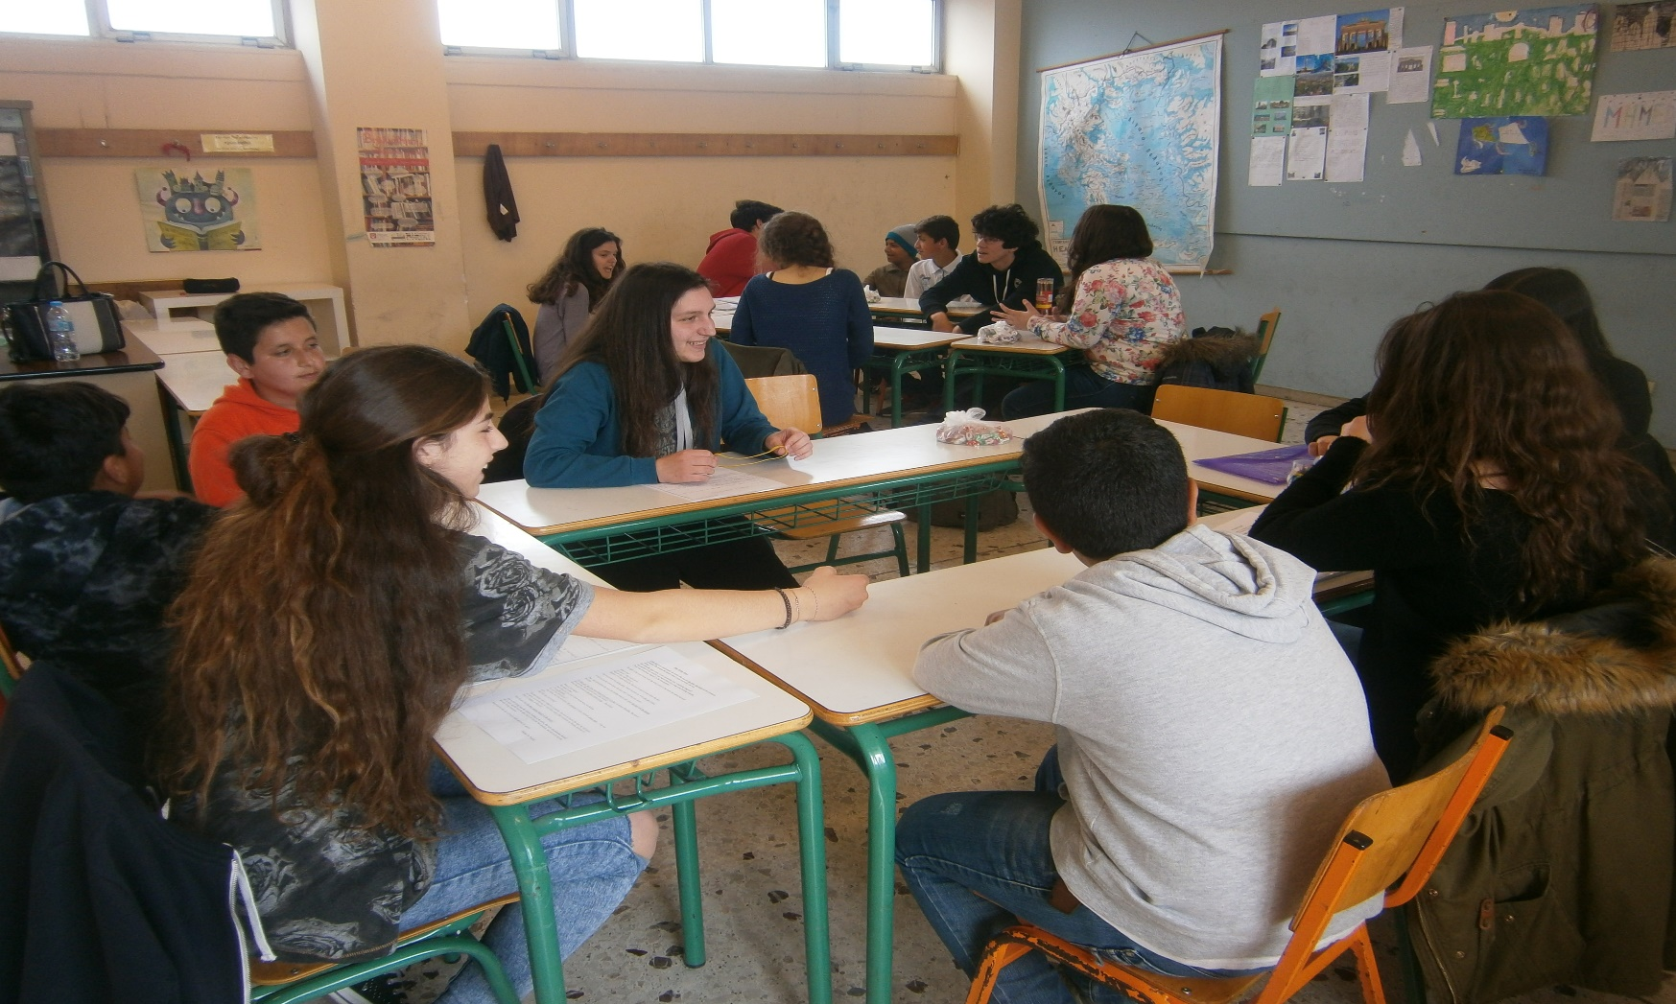

Slide 12
Η Αδαμαντία Φράττα, Α΄Λυκείου, λέει:
Το φετινό πρόγραμμα ήταν πολύ πρωτότυπο. Το σημαντικότερο είναι πως ήταν εντός της επικαιρότητας και μας έδωσε εμπειρίες, τις οποίες θα μπορέσουμε να αξιοποιήσουμε στην ζωή μας μελλοντικά, αλλά και άμεσα: «διδάξαμε» λίγα «ελληνικά» σε πρόσφυγες.
Το κυριότερο για μένα είναι, πως ήρθαμε σε επαφή μαζί τους, τους γνωρίσαμε και κατά κάποιον τρόπο αποδείξαμε πως έχουμε κοινά με άτομα από τελείως διαφορετική κουλτούρα.

Slide 13
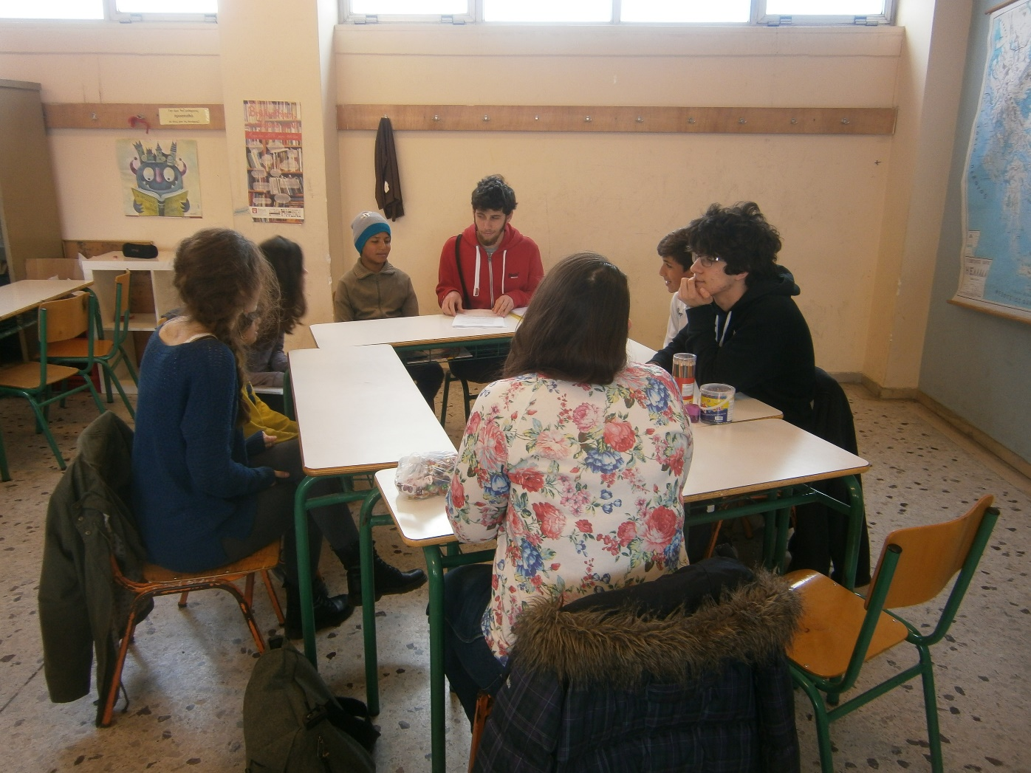

Slide 14
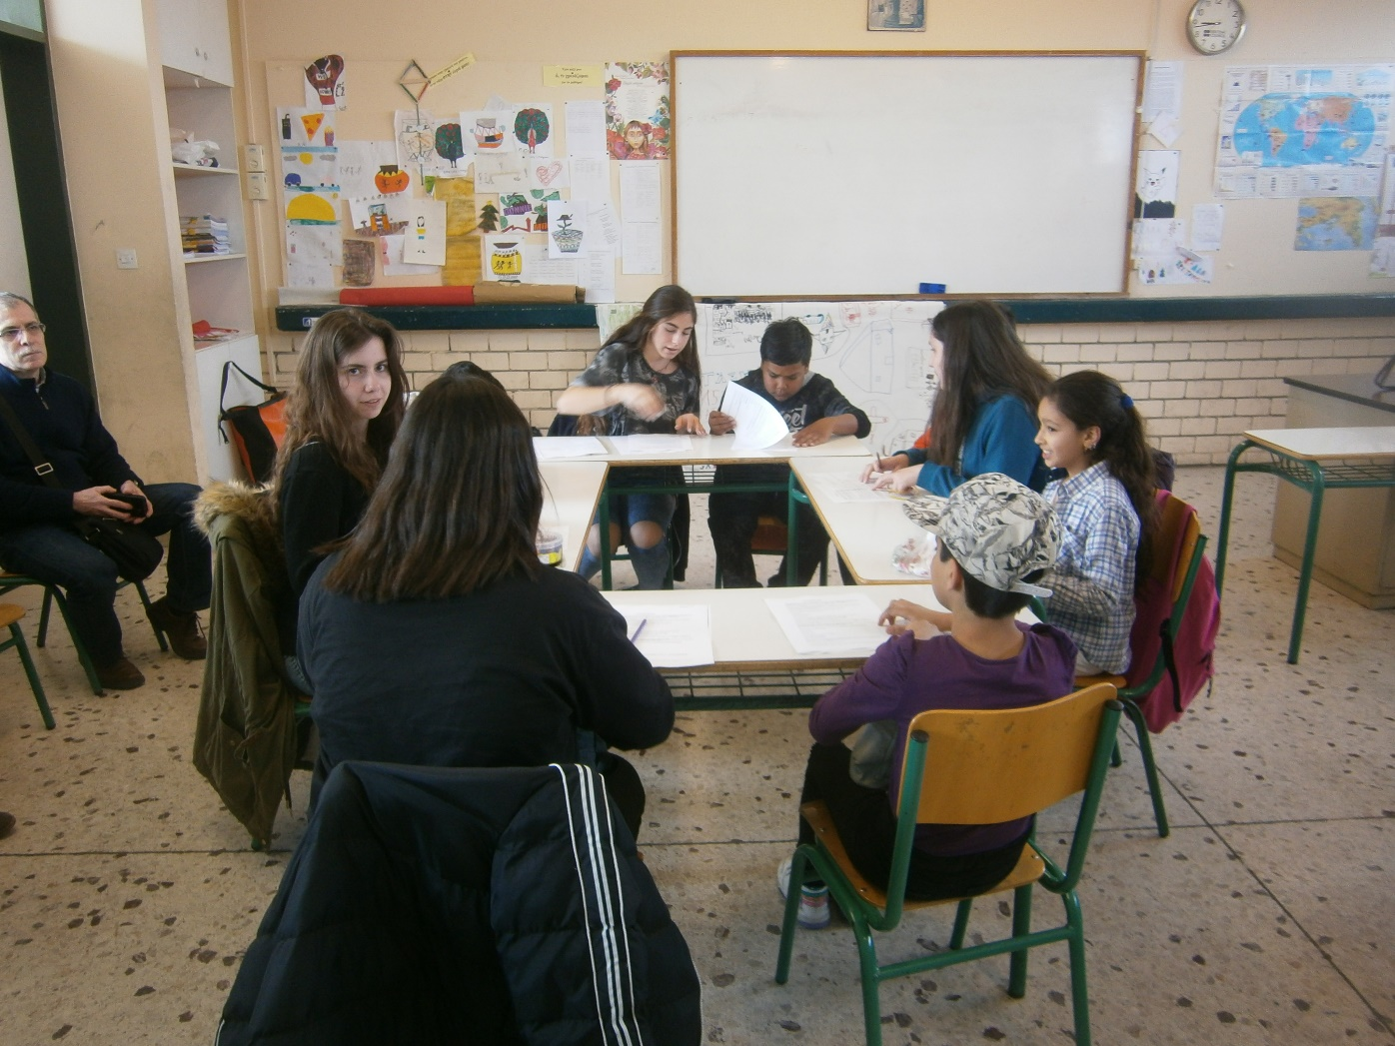

Slide 15
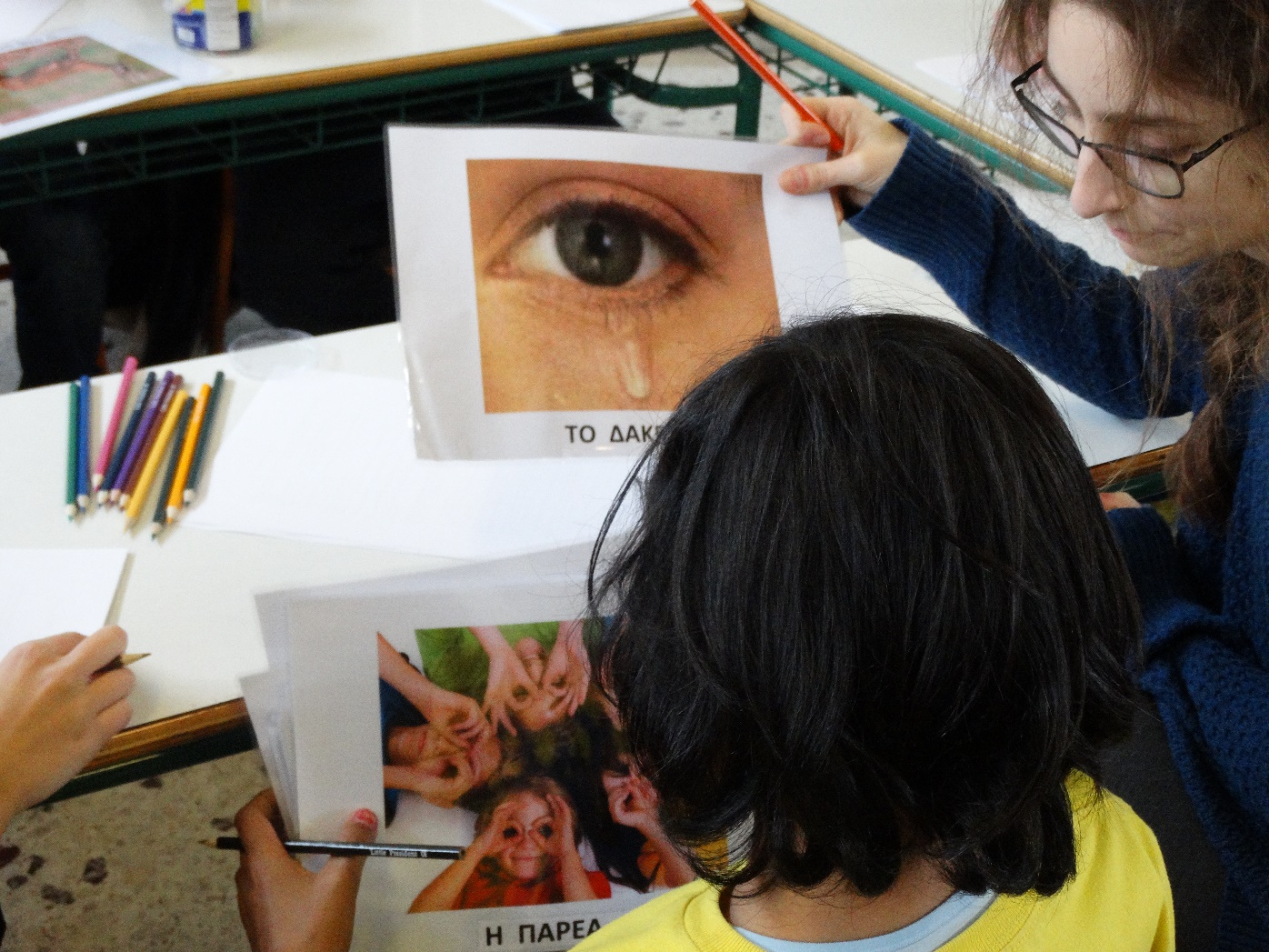

Slide 16
Η Βασιλική Αραπογιώργη, Β΄Λυκείου, γράφει:
Η εμπειρία μου μέσα από το πρόγραμμα, που αφορούσε τα παιδιά των προσφύγων στην Ελλάδα ήταν από τις πιο σημαντικές. Και αυτό επειδή ή ασχολία με ένα τέτοιου είδους πρόγραμμα καθώς και η επαφή με παιδιά που έχουν περάσει ό,τι ακούμε στις ειδήσεις καθημερινά, επηρέασε τον τρόπο σκέψης μου.
Καταφέραμε μέσω της αφήγησης, μιας ιστορίας και μέσω του χρόνου, που περάσαμε μαζί τους, να γνωρίσουμε τα παιδιά αυτά και τα ίδια να συναντήσουν εμάς, να ακούσουν την ελληνική γλώσσα και να συναναστραφούν με άτομα που ζουν στη χώρα που βρίσκονται.
Ελπίζω να συνεχιστεί το πρόγραμμα και να ξανασυναντηθούμε με αυτά και άλλα παιδιά.

Slide 17
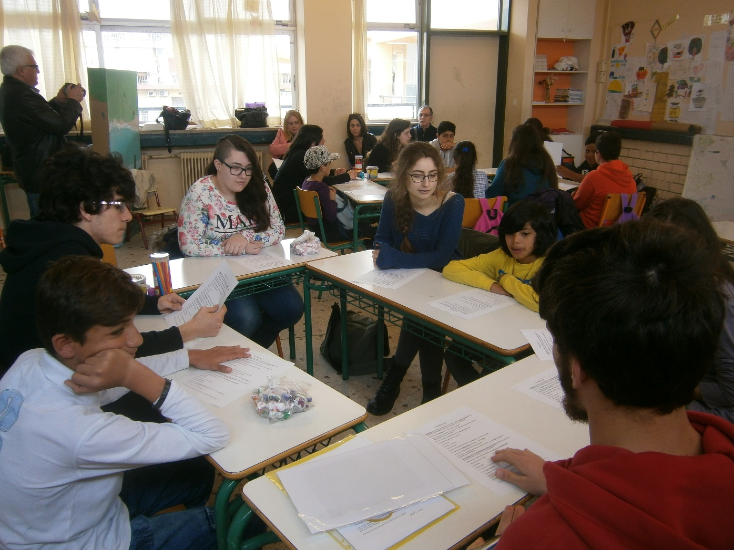

Slide 18
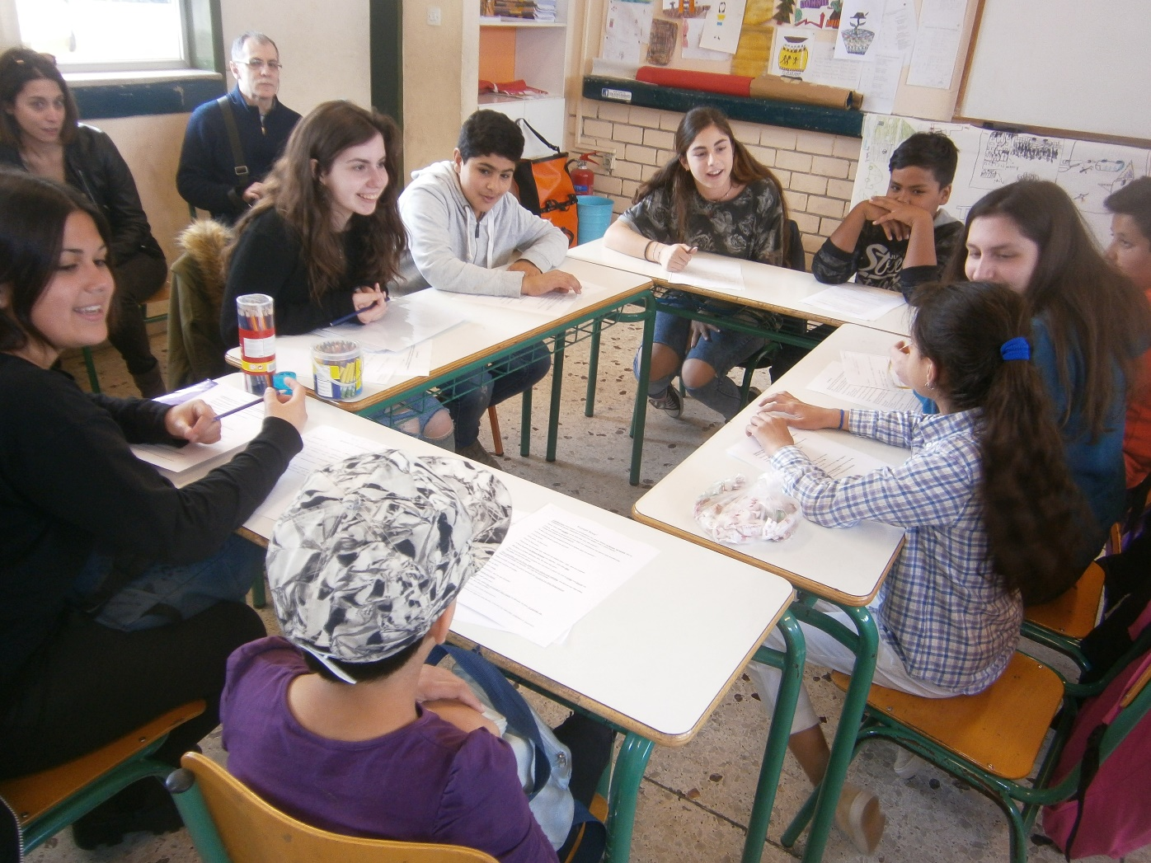

Slide 19
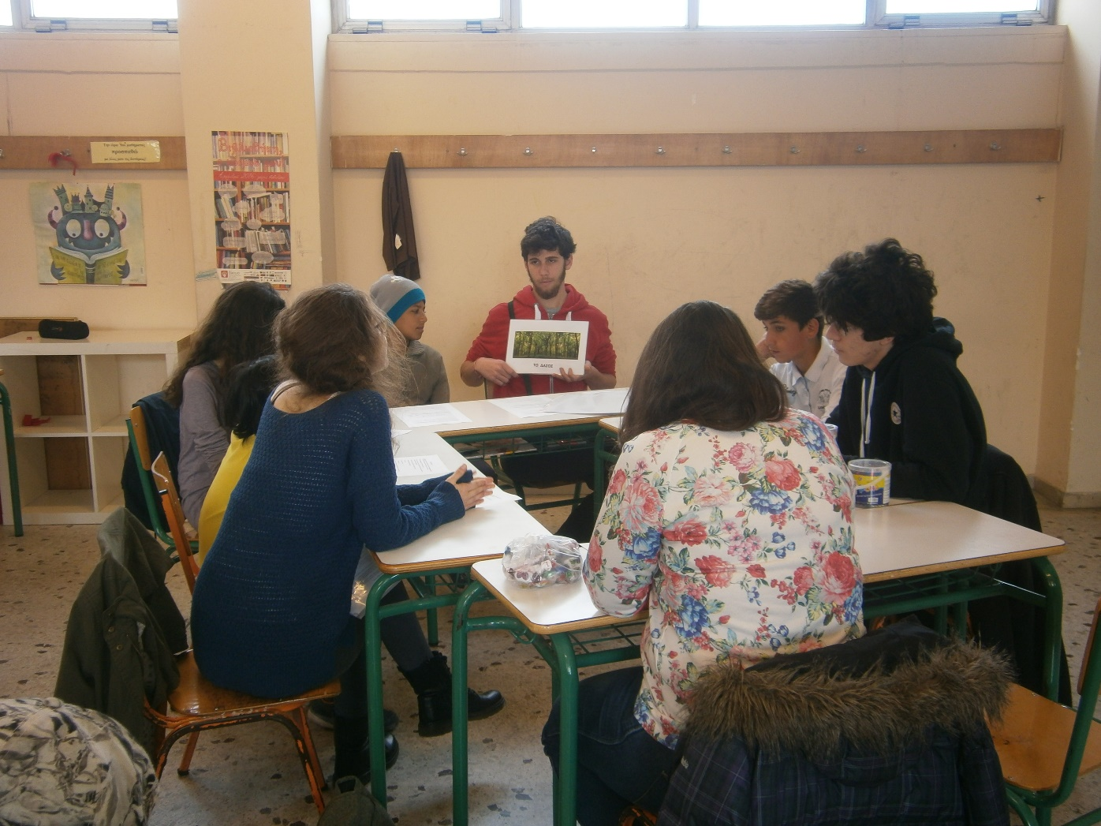

Slide 20
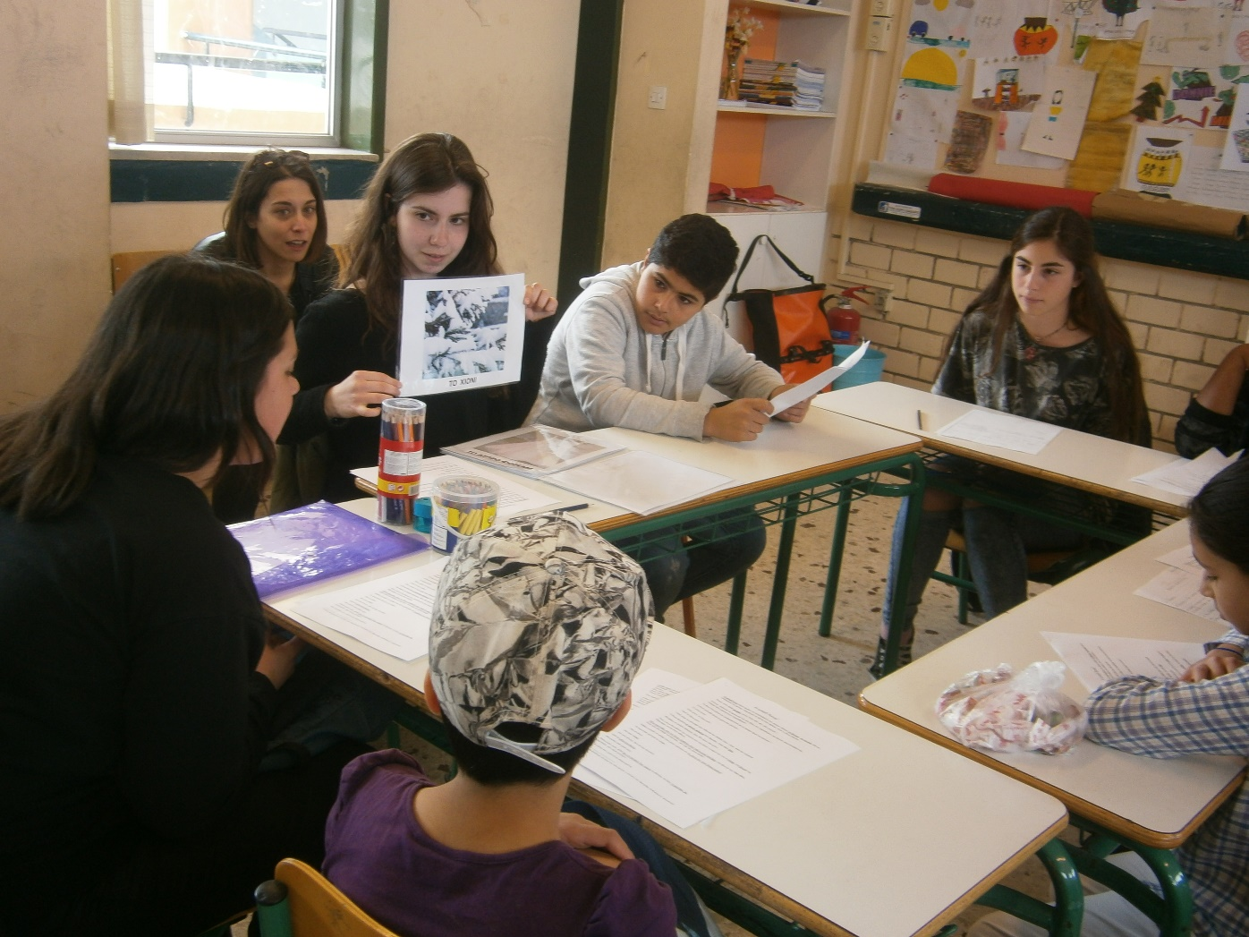

Slide 21
Η Έλενα Ηλία , Β΄Λυκείου, έγραψε:
Φέτος ήταν μια ιδιαίτερη χρονιά. Μαζί με την κυρία Βορρίση επισκεφθήκαμε ένα δημοτικό σχολείο στην ιστορική Πλάκα. Εκεί γνωρίσαμε παιδιά, προσφυγόπουλα, με τα οποία διαβάσαμε ιστορίες και παίξαμε.
Τα παιδιά αυτά είχαν τα πιο ευγενικά μάτια που έχω κοιτάξει ποτέ. Ο Αμίρ, ζωγράφισε ένα μαύρο σκυλάκι. Μου είπε για το σκύλο του που έμεινε πίσω στην Παλαιστίνη και του λείπει.
Ελπίζω να ξαναδούμε τα παιδιά σύντομα και να διαβάσουμε μαζί τους κι άλλα παραμύθια.

Slide 22
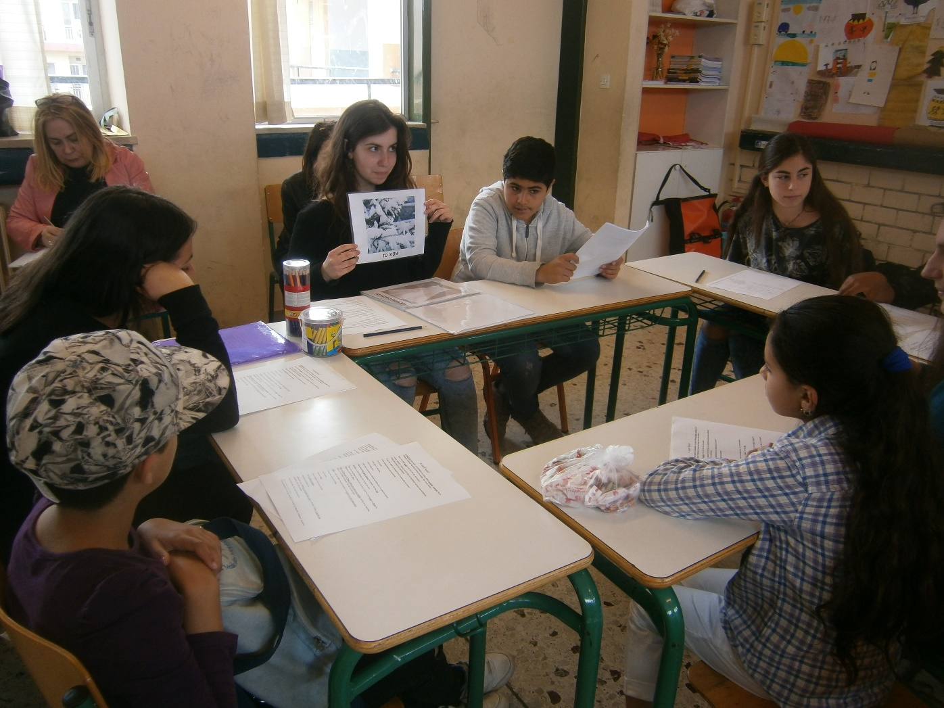

Slide 23
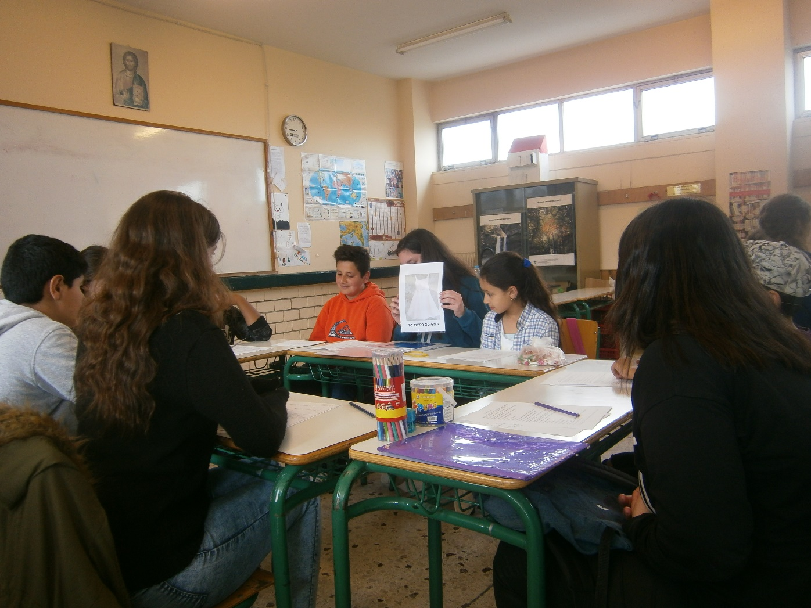

Slide 24
Η Μαριαλένα Βασιλοπούλου έγραψε:
Ήταν μια αξέχαστη εμπειρία. Απλά την ώρα που διδάσκαμε όλα έβγαιναν αυθόρμητα!
Τα παιδιά ήταν κάτι παραπάνω από συνεργάσιμα, κάτι που μας εξέπληξε όλους, γιατί στην αρχή βλέπαμε πολλά απ’ αυτά να κάθονται μη ξέροντας τι να πουν ή τι να κάνουν.
Παρατηρήσαμε ότι πολλά έδειχναν τις τρομακτικές εμπειρίες τους, για παράδειγμα, όταν αρχίσαμε να ζωγραφίζουμε, το αγαπημένο τους χρώμα ήταν το μαύρο και όταν τους ρωτήσαμε αν αγαπούσαν κάτι (όπως η Άννα αγαπούσε τα ζώα στην ιστορία μας) απάντησαν, τα αδέλφια τους , που ήταν πίσω στη χώρα τους.
Ωστόσο, ήταν πολύ χαρούμενα και ευδιάθετα παιδιά. Αυτή η διδασκαλία ήταν κάτι που σίγουρα θέλουμε να επαναληφθεί. Δεθήκαμε τόσο με εκείνα, όσο και μεταξύ μας.
Έτσι δε μου φαίνεται περίεργο να ξαναπώ: Ήταν μια αξέχαστη εμπειρία!

Slide 25
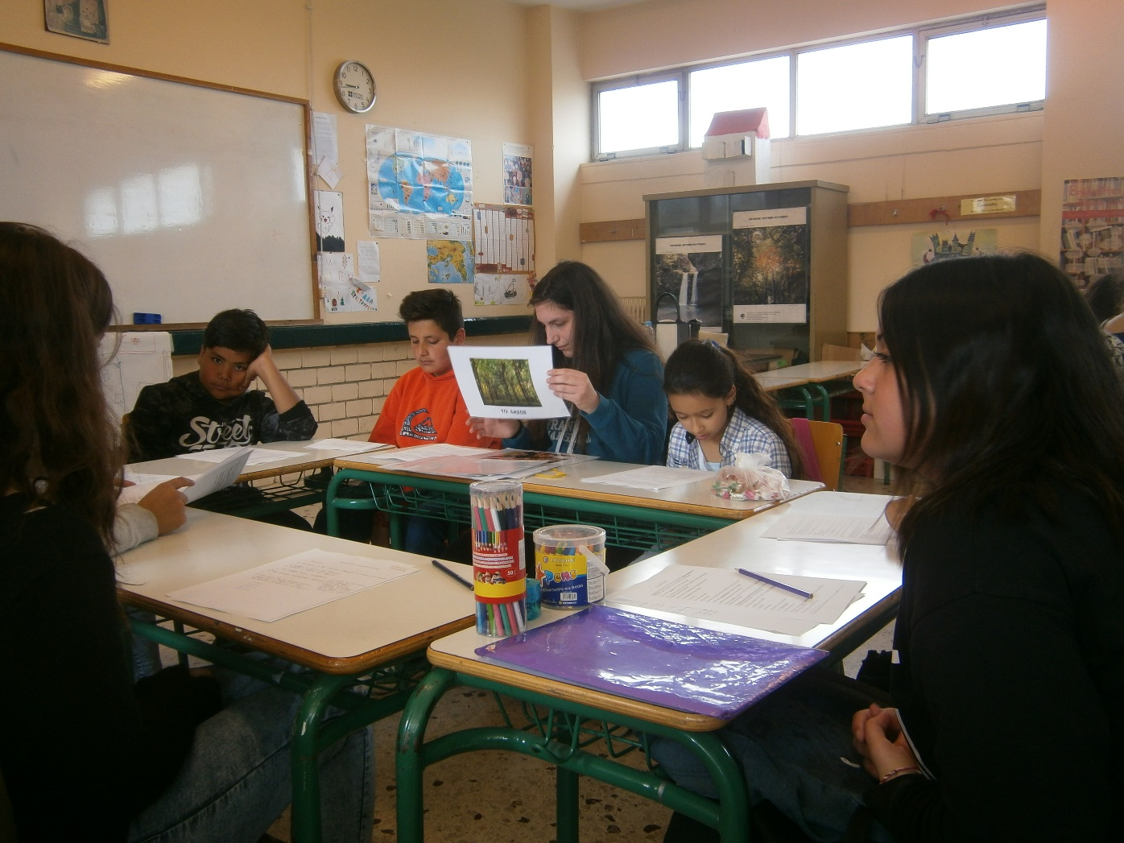

Slide 26
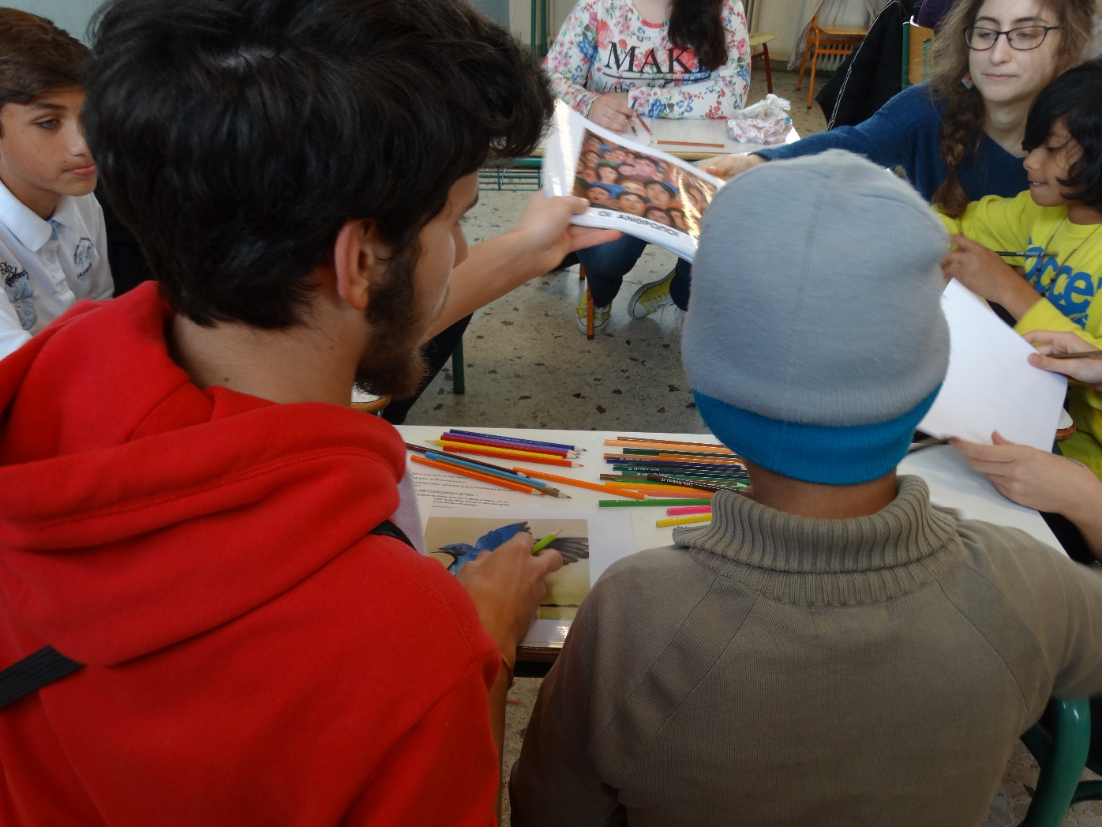

Slide 27
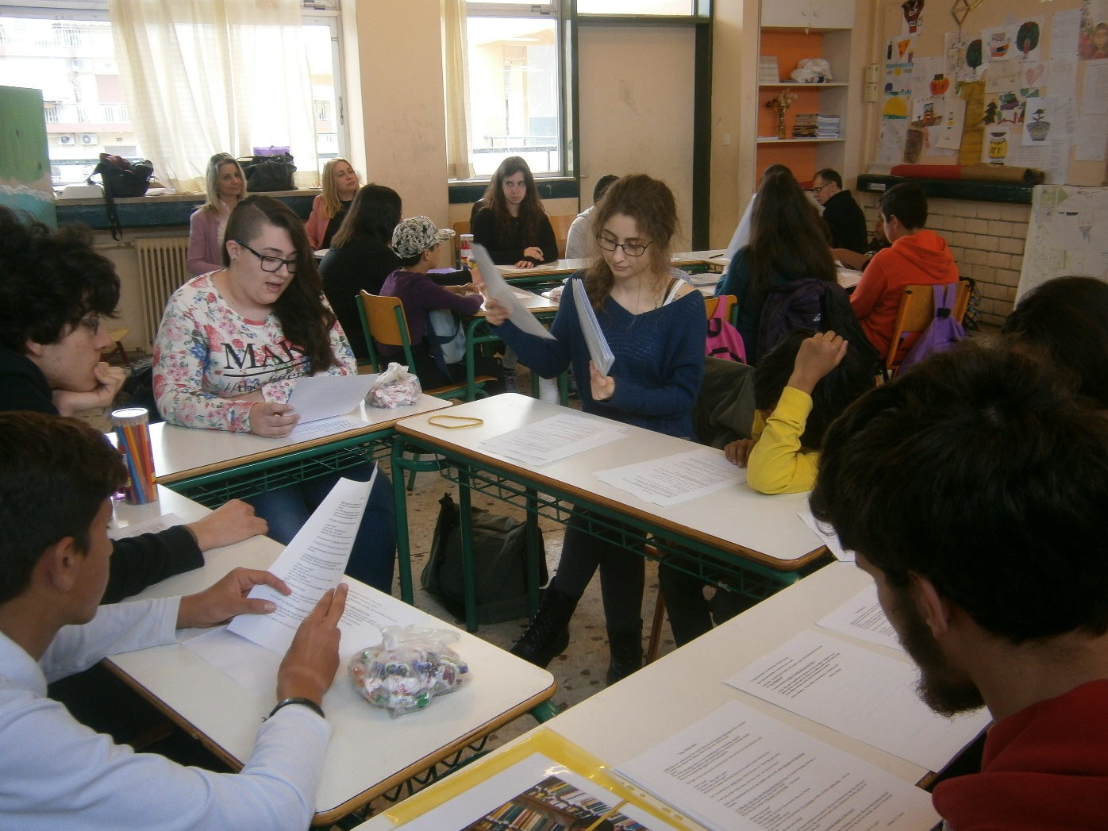

Slide 28
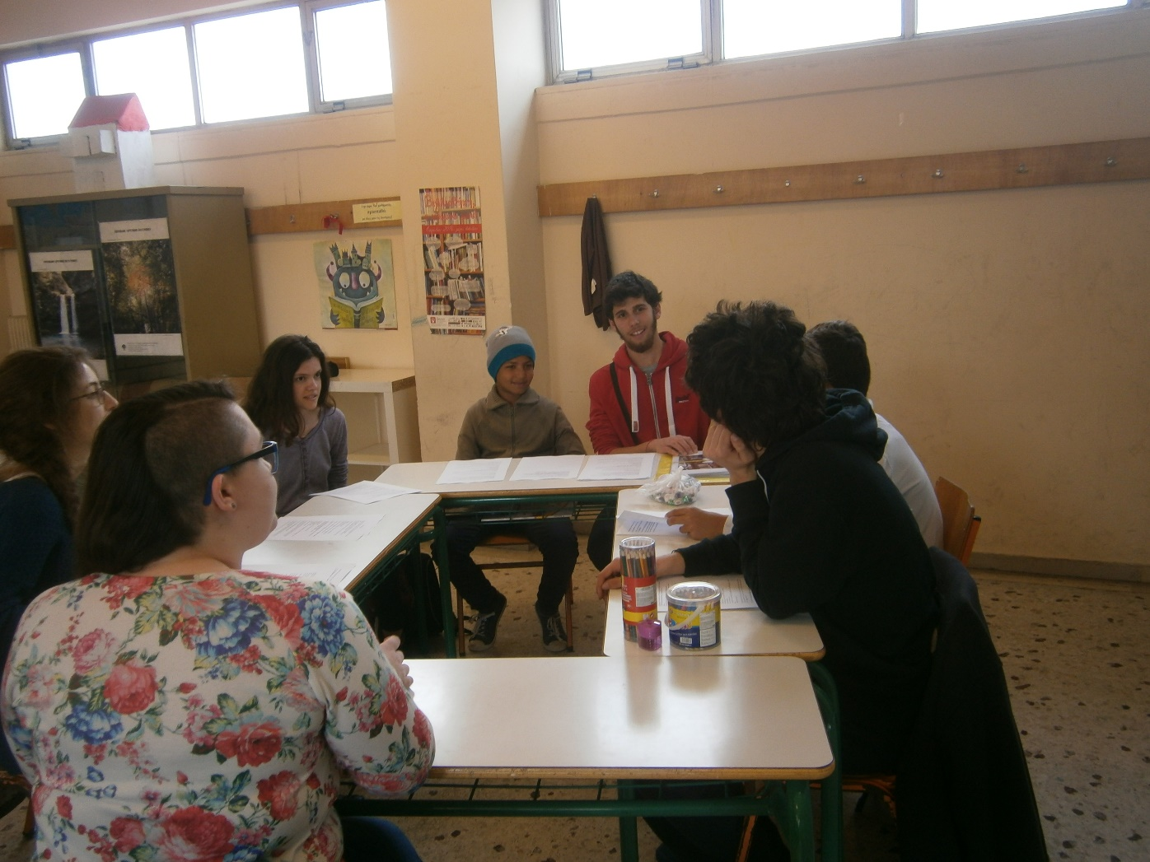

Slide 29
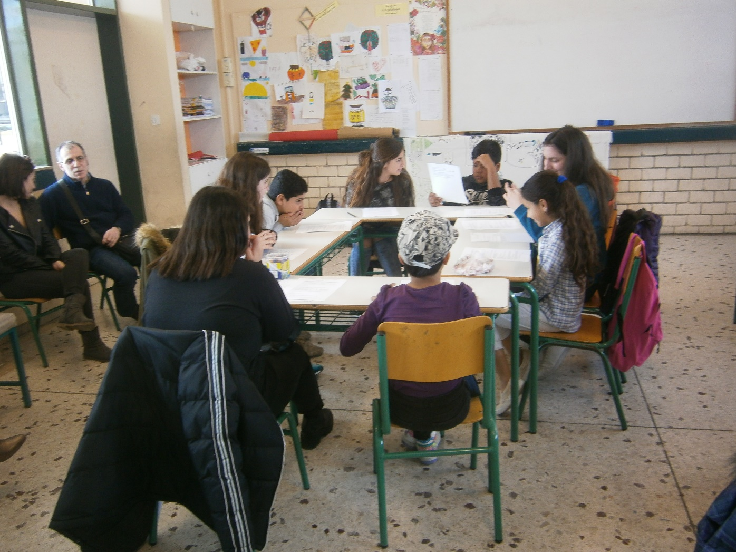

Slide 30
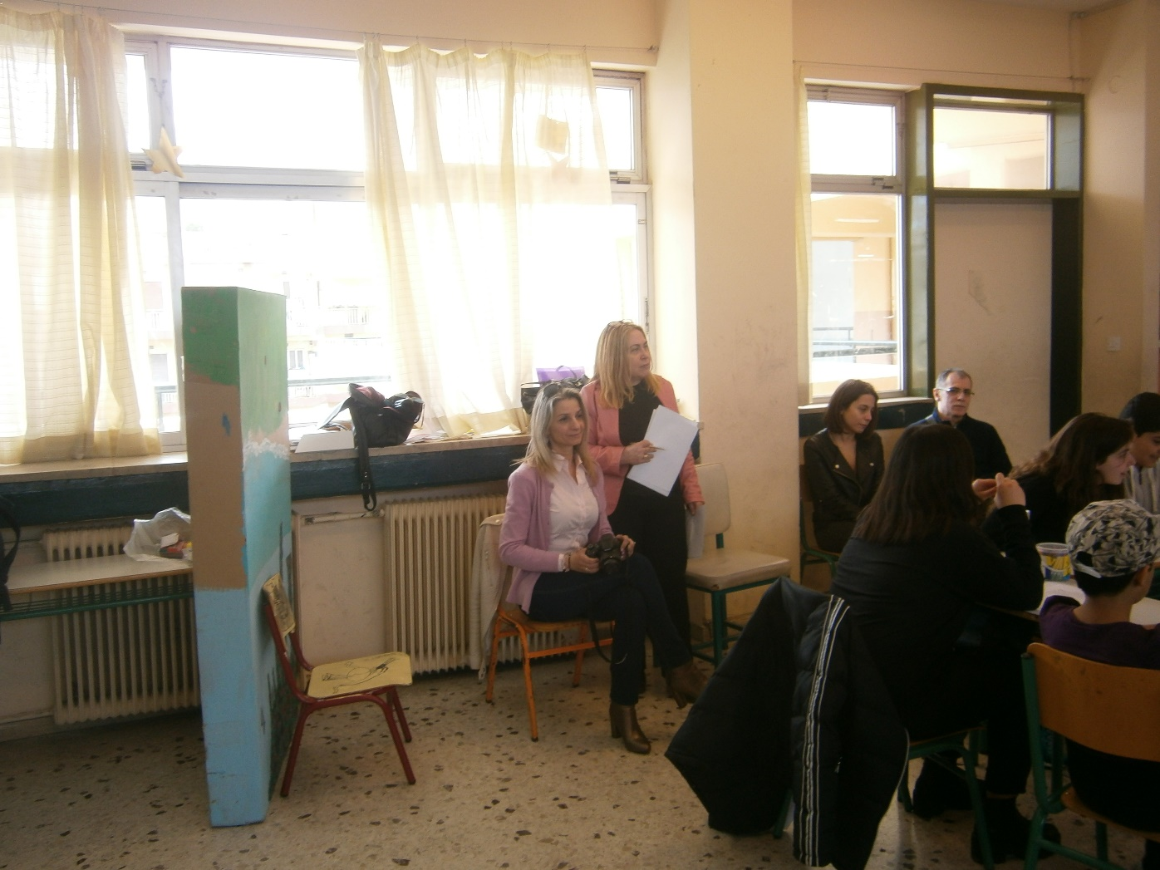

Slide 31
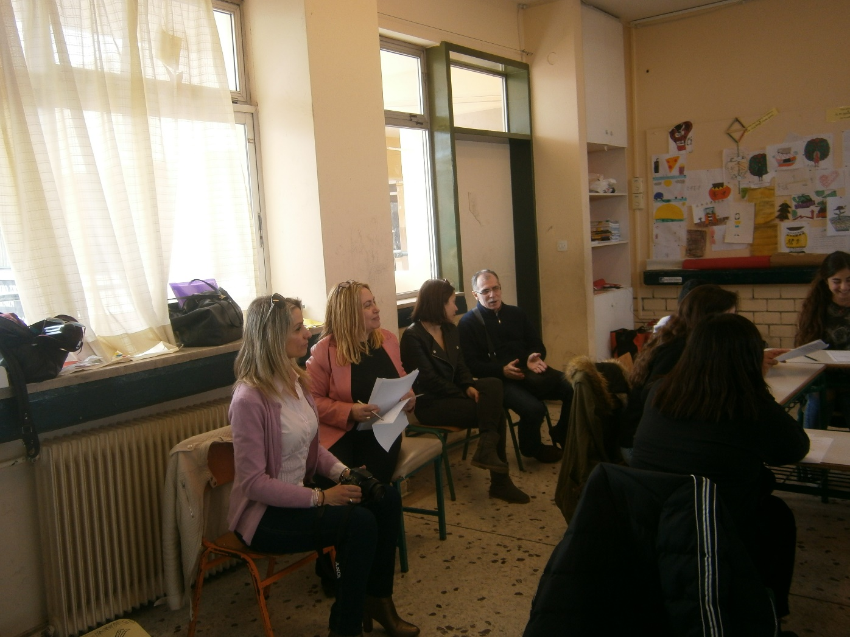

Slide 32
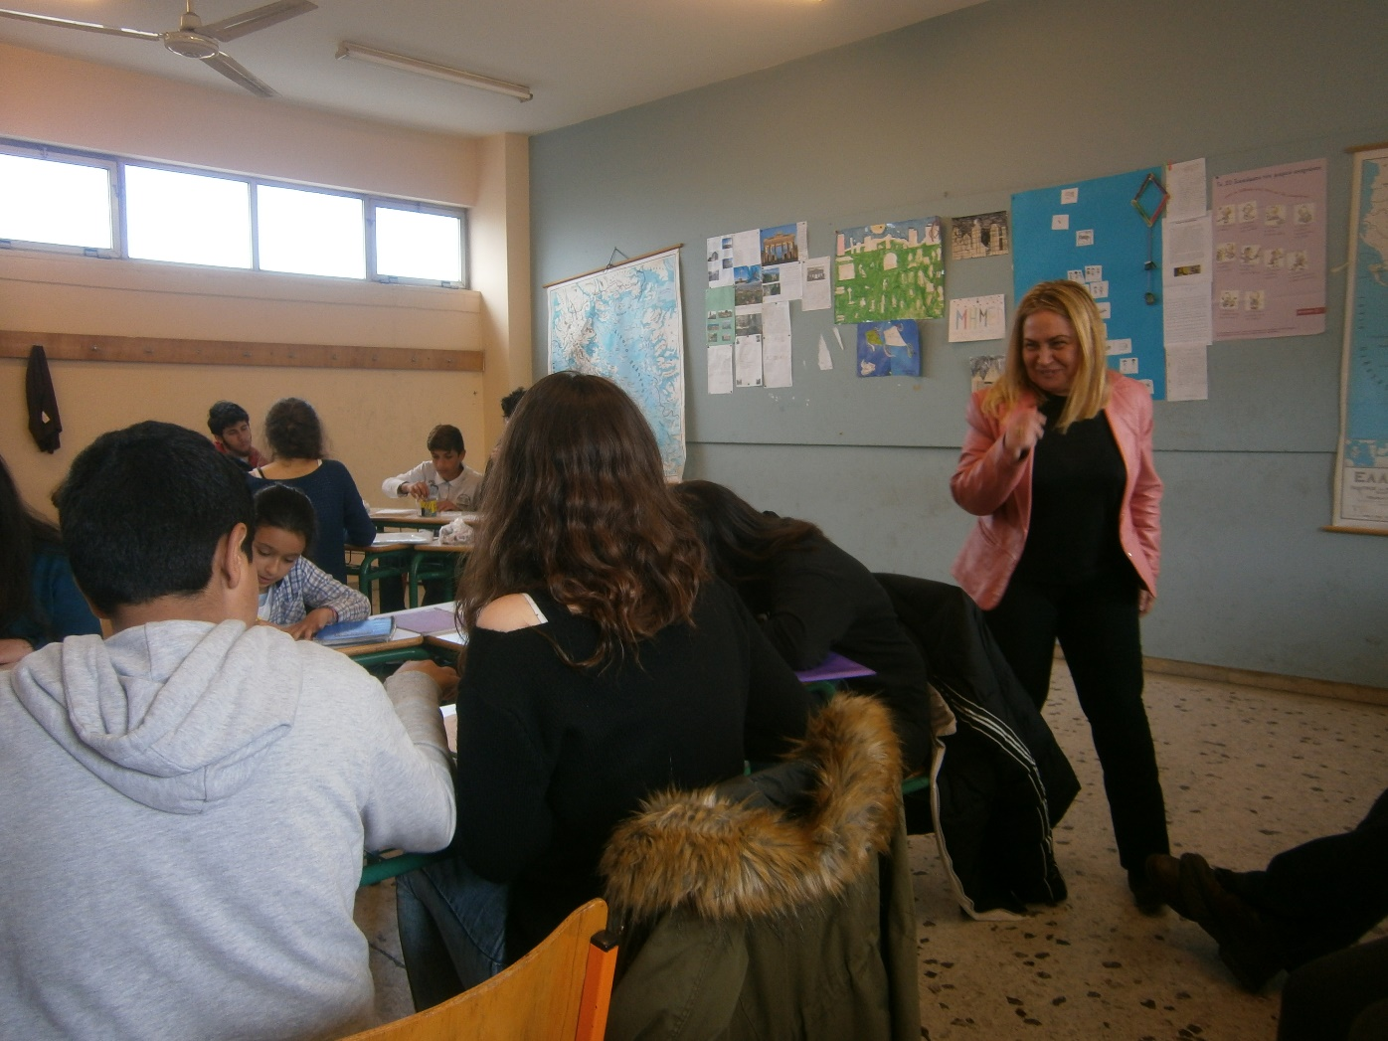

Slide 33
Η Έλλη Αλεξανδρίδη, Α΄Λυκείου, γράφει:
Θεωρώ ότι το πρόγραμμα ήταν καταπληκτικό. Αποκομίσαμε πολλά θετικά στοιχεία στο πλαίσιο της συνεργασίας και της αποδοχής του διαφορετικού. Ο χρόνος που περάσαμε με τα παιδιά αυτά ήταν ποιοτικός και καταφέρανε και αυτά να εξοικειωθούν με τους ανθρώπους της χώρας στην οποία βρίσκονται, αλλά και εμείς τα αντιμετωπίσαμε θετικά και με χαμόγελο.
Σας ευχαριστούμε για αυτήν την υπέροχη εμπειρία και ελπίζουμε να πραγματοποιηθεί κάτι παρόμοιο και του χρόνου.
Καλό καλοκαίρι!

Slide 34
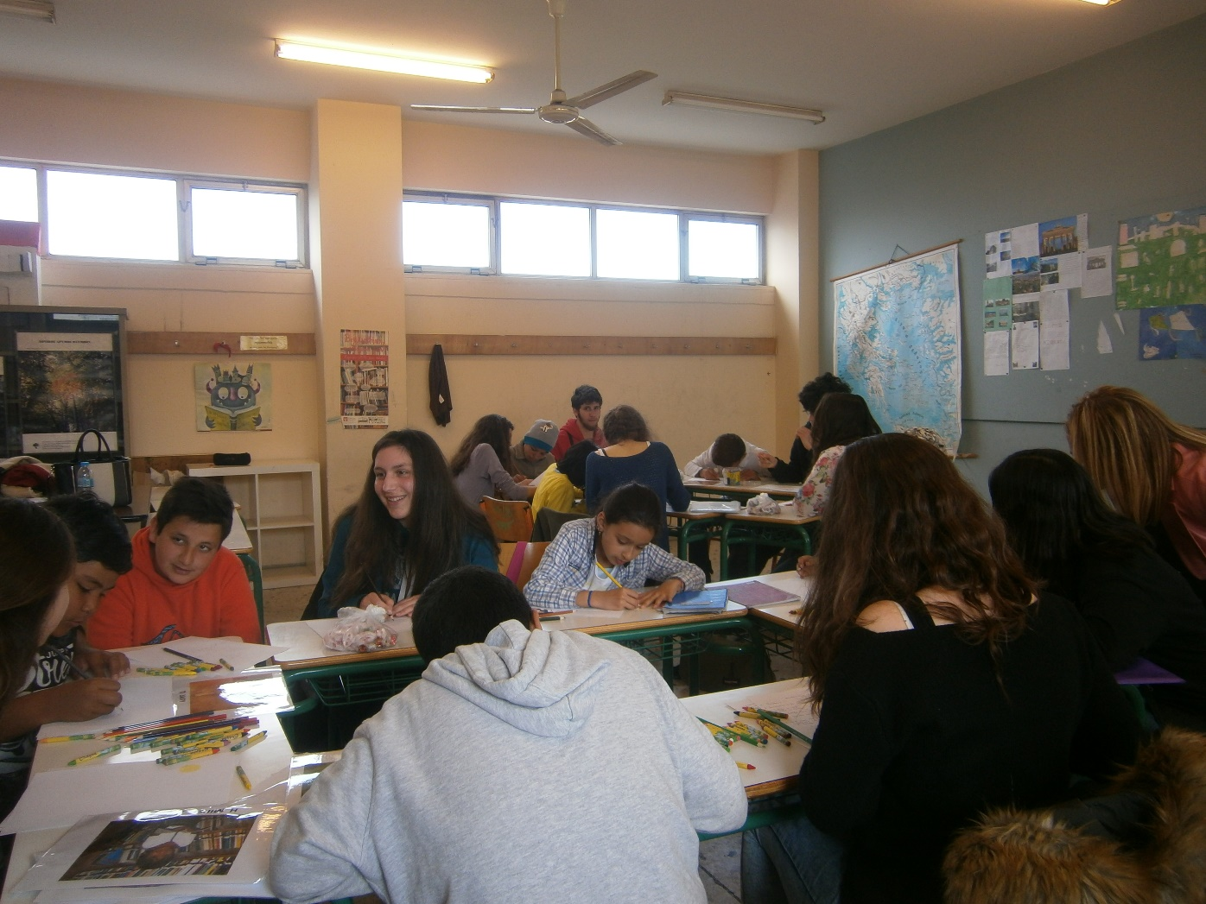

Slide 35
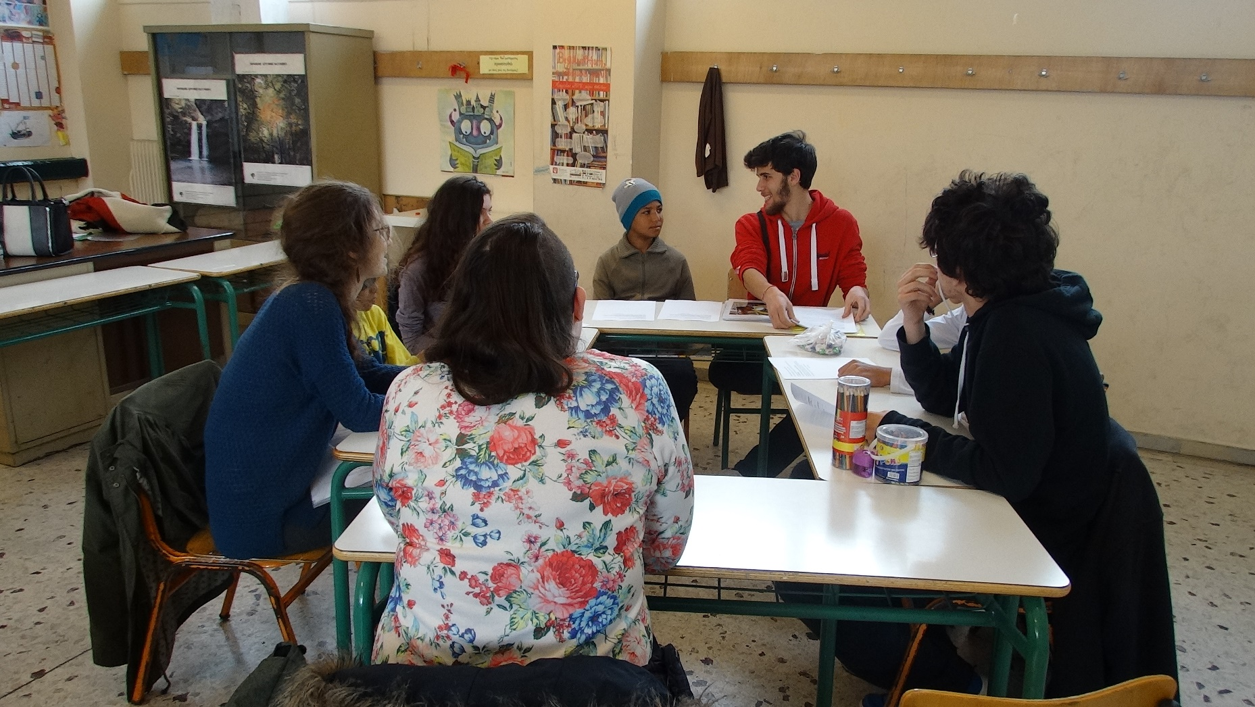

Slide 36
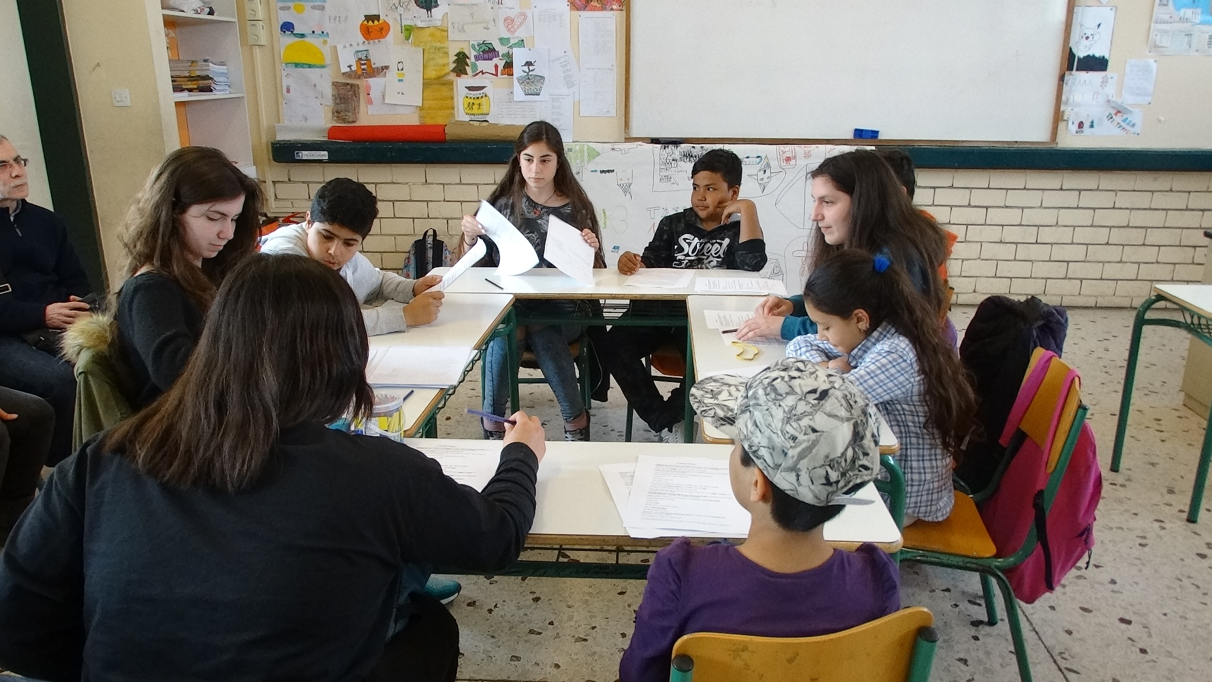

Slide 37
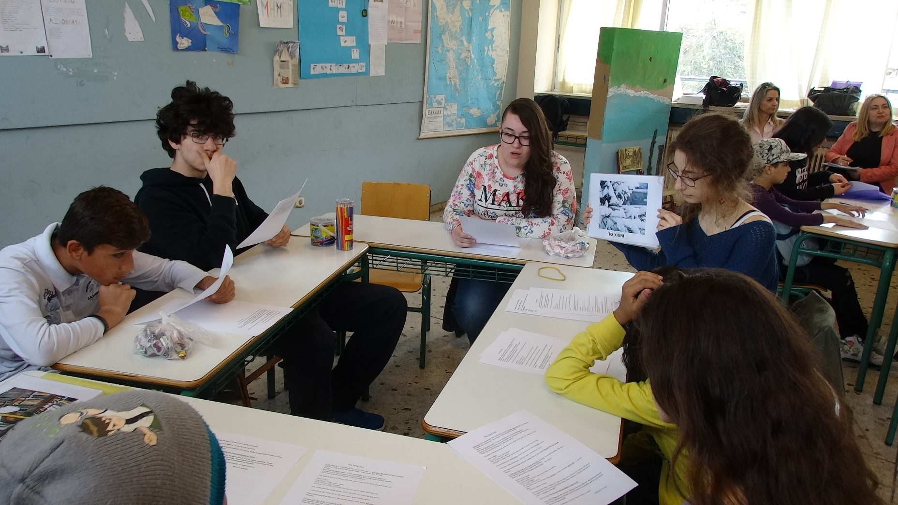

Slide 38
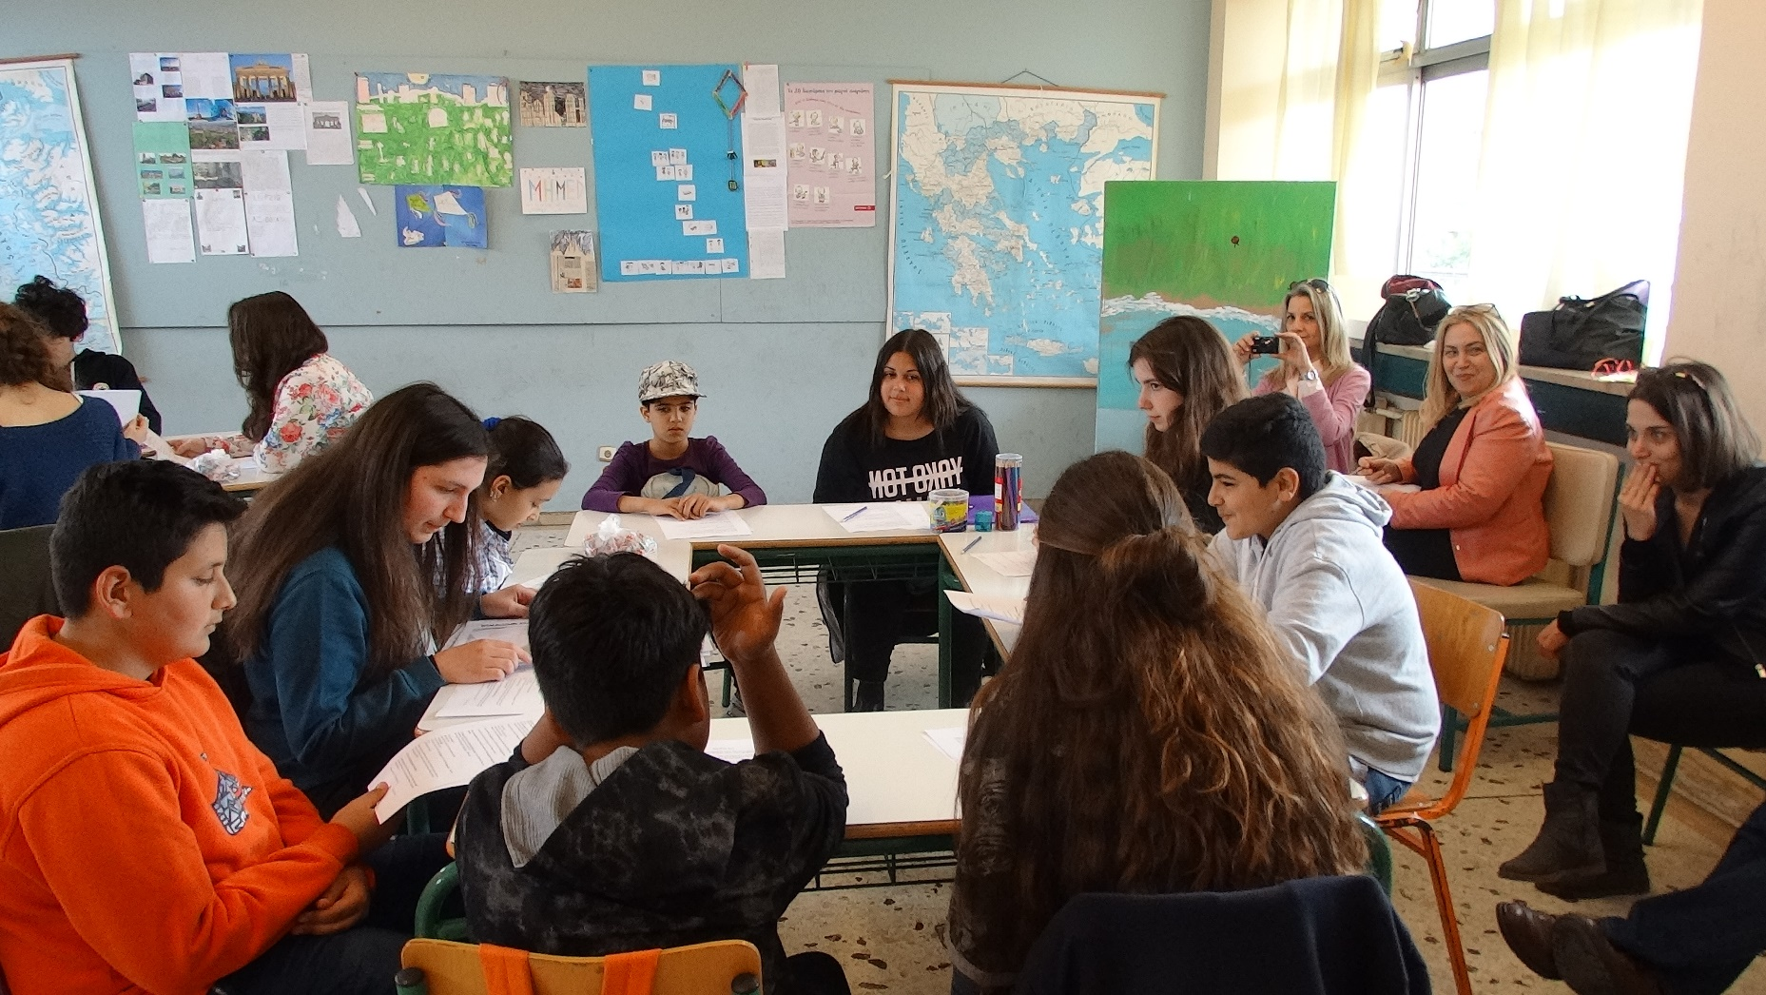

Slide 39
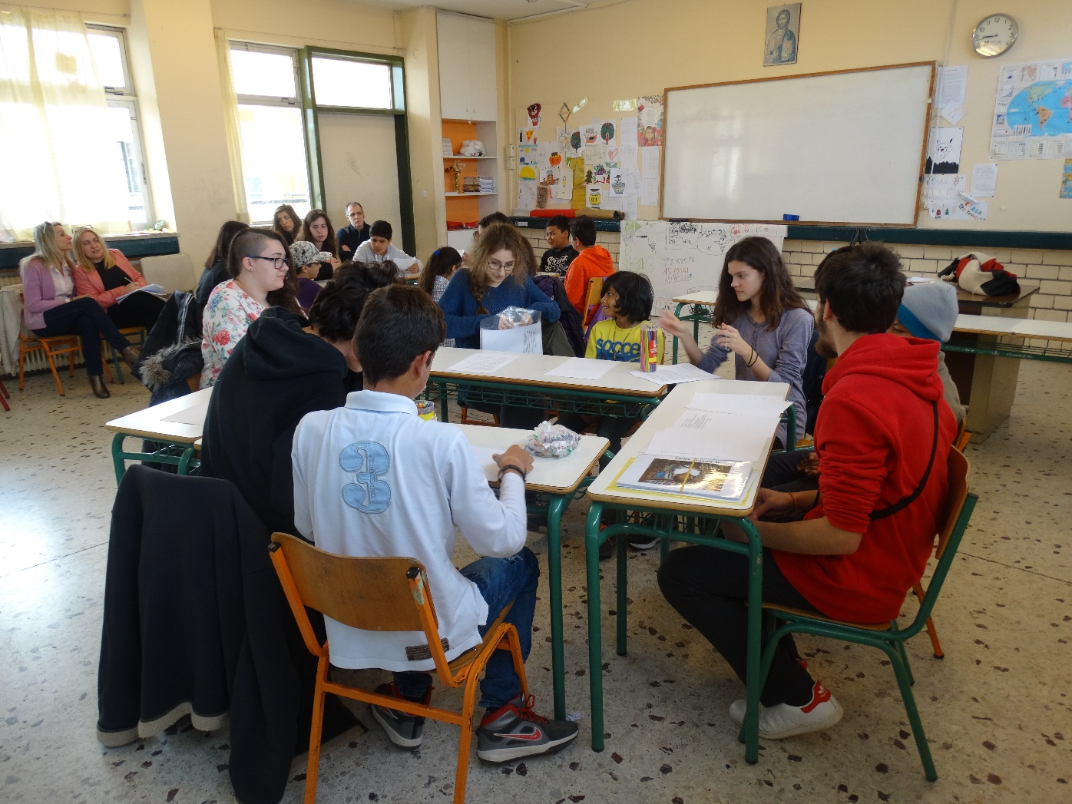

Slide 40
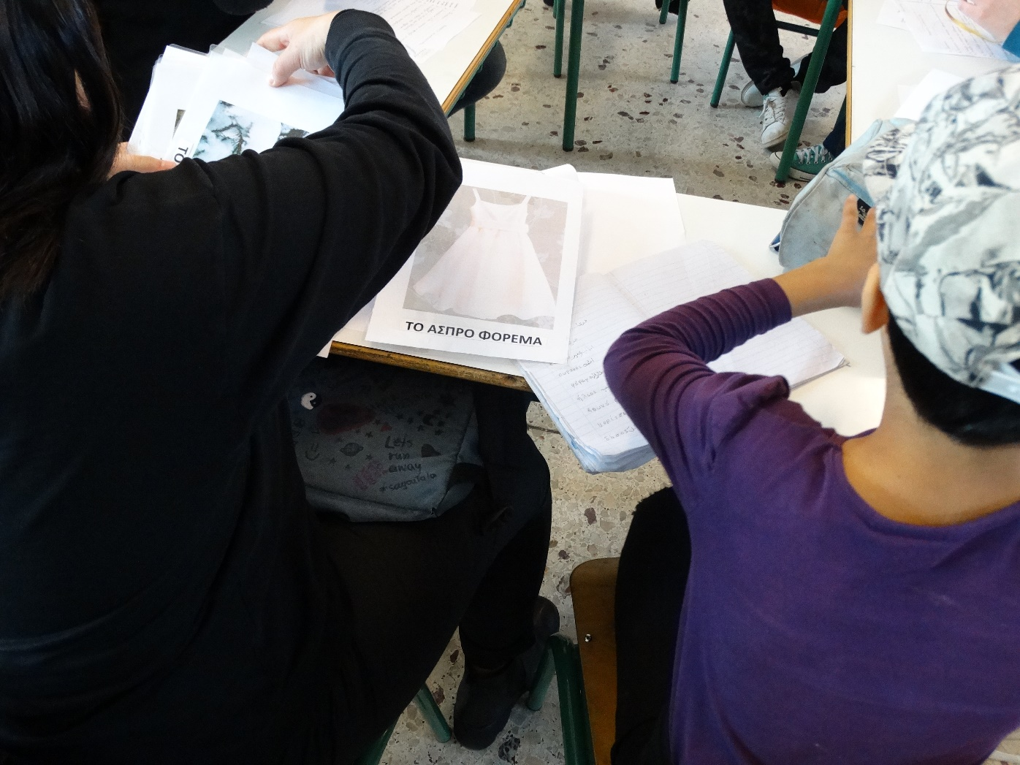

Slide 41
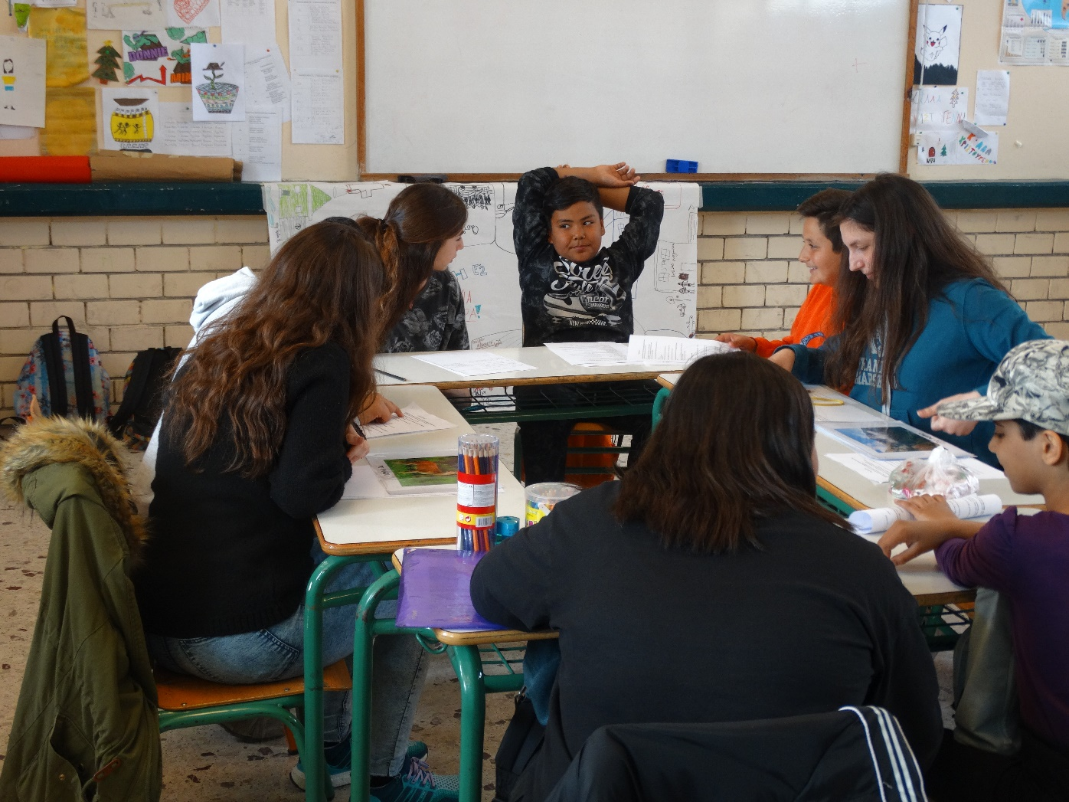

Slide 42
Η Θεοφανία Αλυσανδράτου, Γ΄ Λυκείου, έγραψε:
Φέτος είχαμε την ευκαιρία, στο πλαίσιο του πολιτιστικού προγράμματος του σχολείου μας, να επισκεφτούμε το συγκεκριμένο δημοτικό σχολείο Αθηνών.
Μέσω της ανάγνωσης ενός κειμένου στα ελληνικά και στα αγγλικά, της συζήτησης, αλλά και της ζωγραφικής, ήρθαμε σε επαφή με ορισμένα παιδιά από τον προσφυγικό καταυλισμό του Ελαιώνα, τα οποία φοιτούν στο σχολείο αυτό.
Αν και ο χρόνος, που είχαμε στην διάθεση μας, δεν ήταν άφθονος και αρχικά αντιμετωπίσαμε κάποιες δυσκολίες με την επικοινωνία, λόγω των διαφορετικών γλωσσών, είχαμε τη δυνατότητα να γνωριστούμε καλύτερα, να μοιραστούμε τις σκέψεις και τις εμπειρίες μας.
Παρά τις ταλαιπωρίες και όλες τις δυσκολίες που έχουν αντιμετωπίσει και ακόμα αντιμετωπίζουν αυτά τα παιδιά, δεν έχουν χάσει το πλατύ χαμόγελο τους, τη δίψα για ζωή και μάθηση.
Ήταν πραγματικά μια πολλή όμορφη και ξεχωριστή εμπειρία.

Slide 43
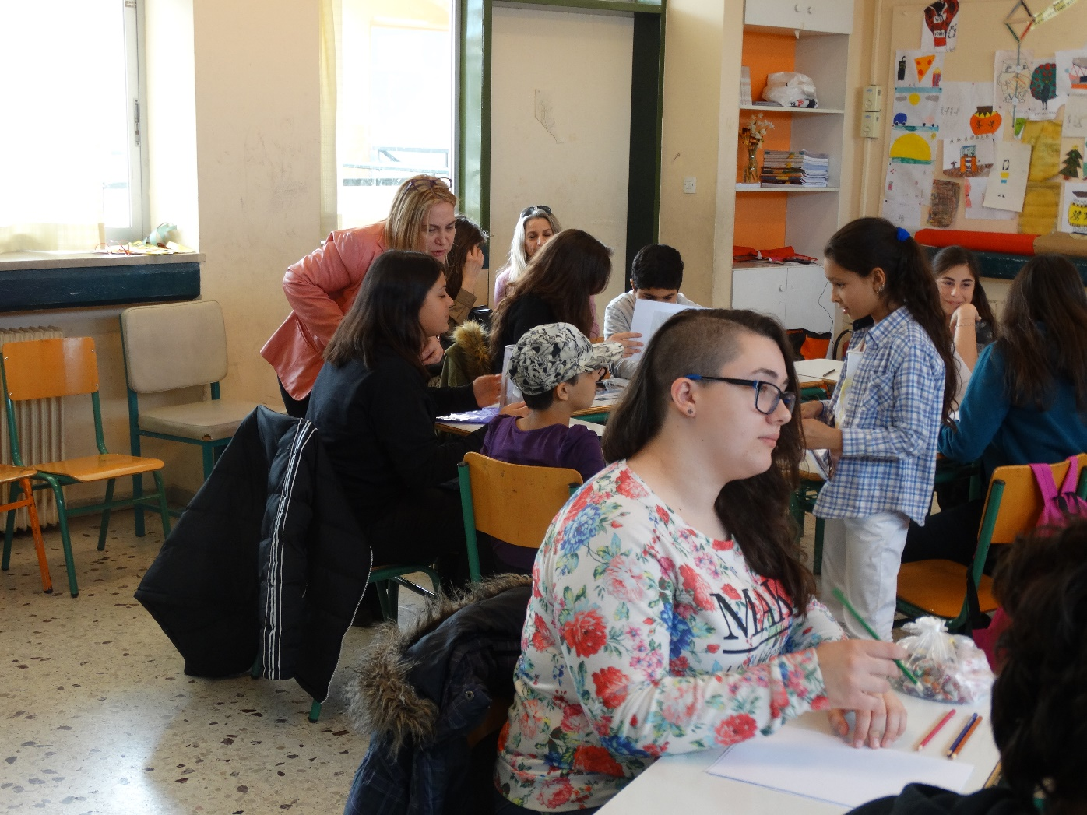

Slide 44
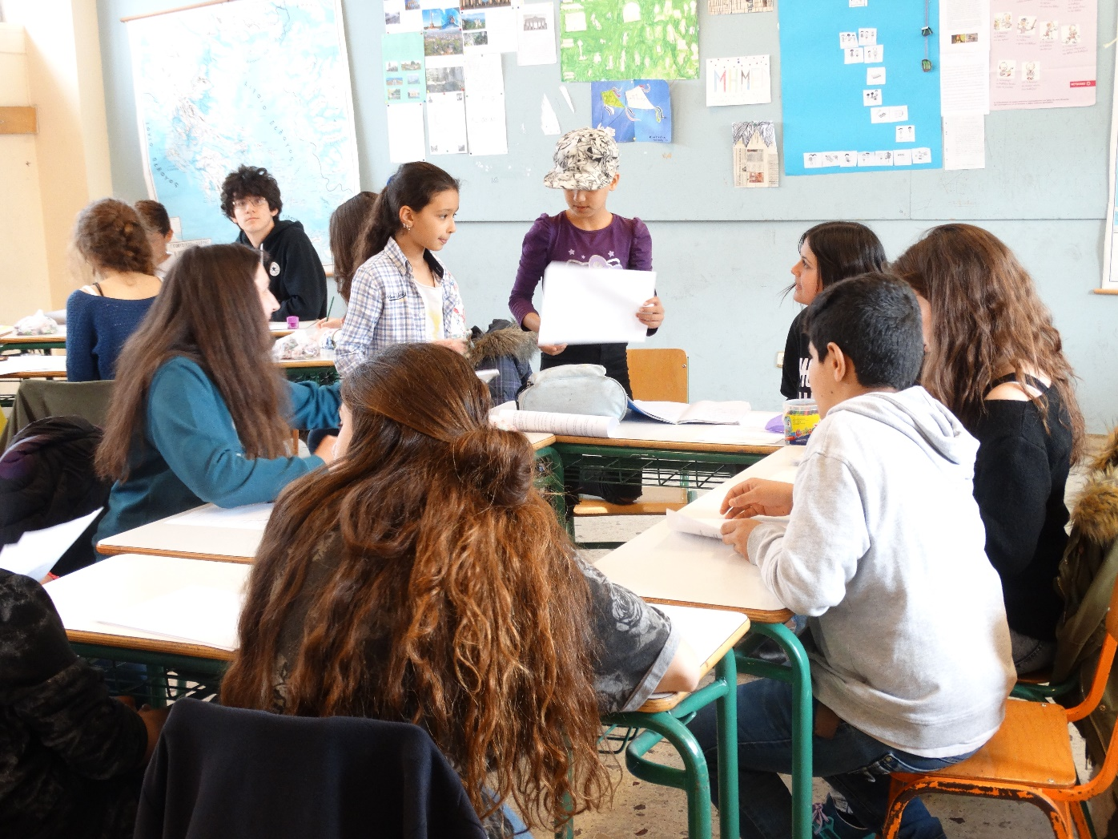

Slide 45
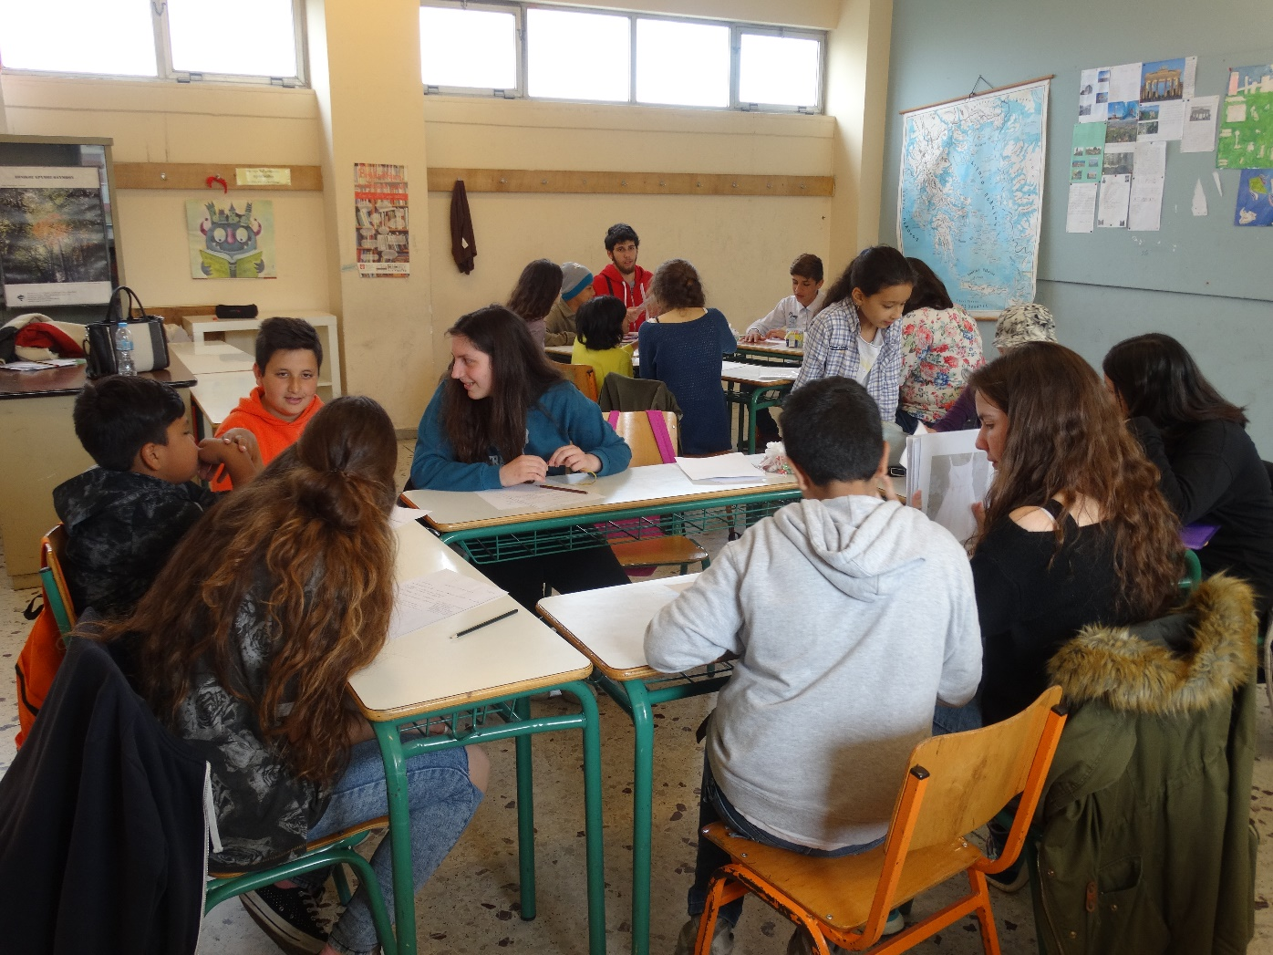

Slide 46
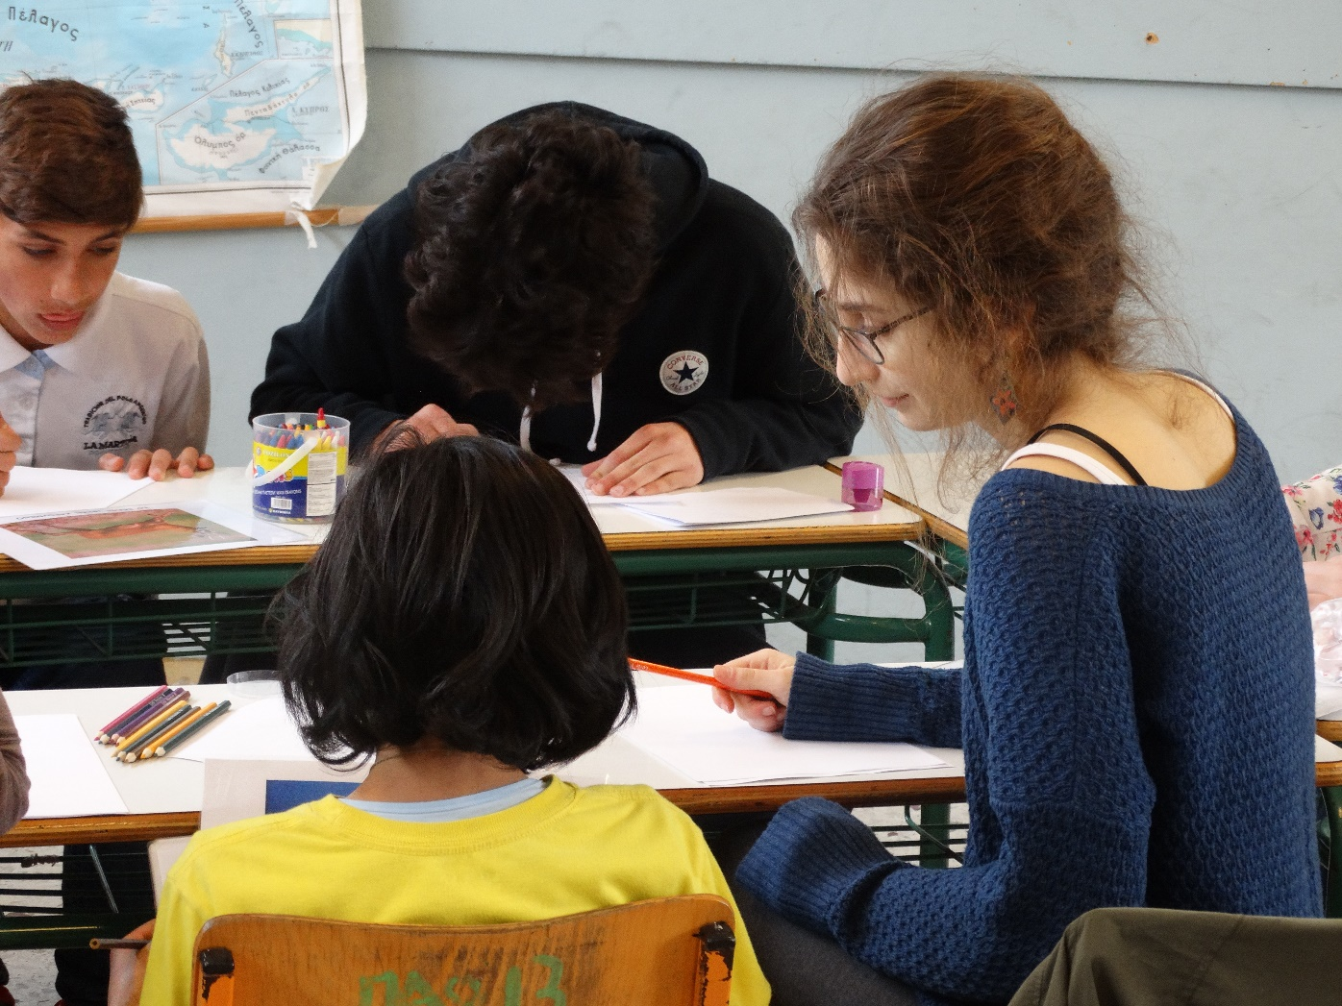

Slide 47
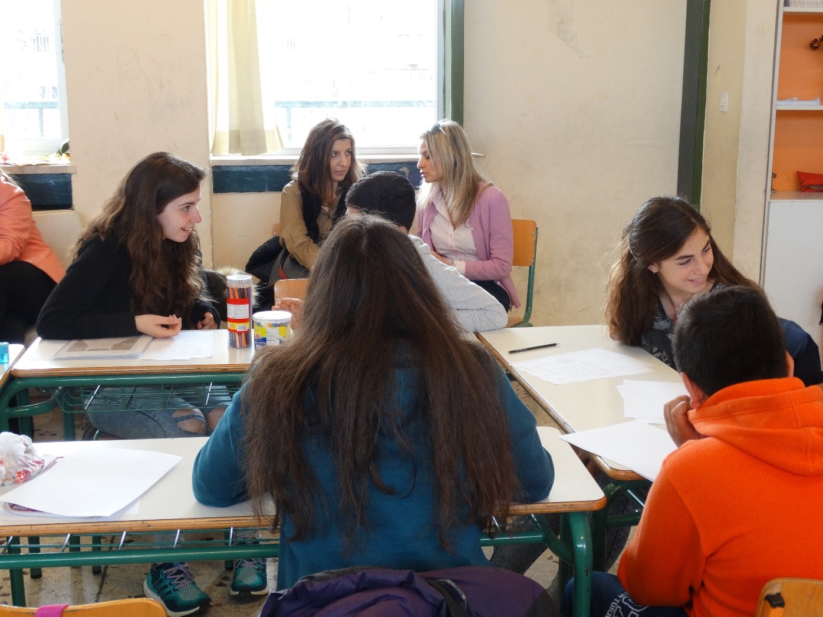

Slide 48
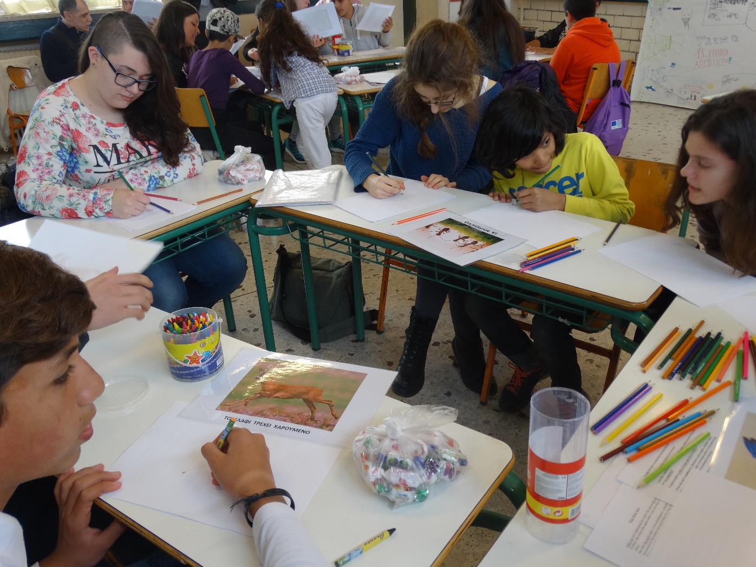

Slide 49
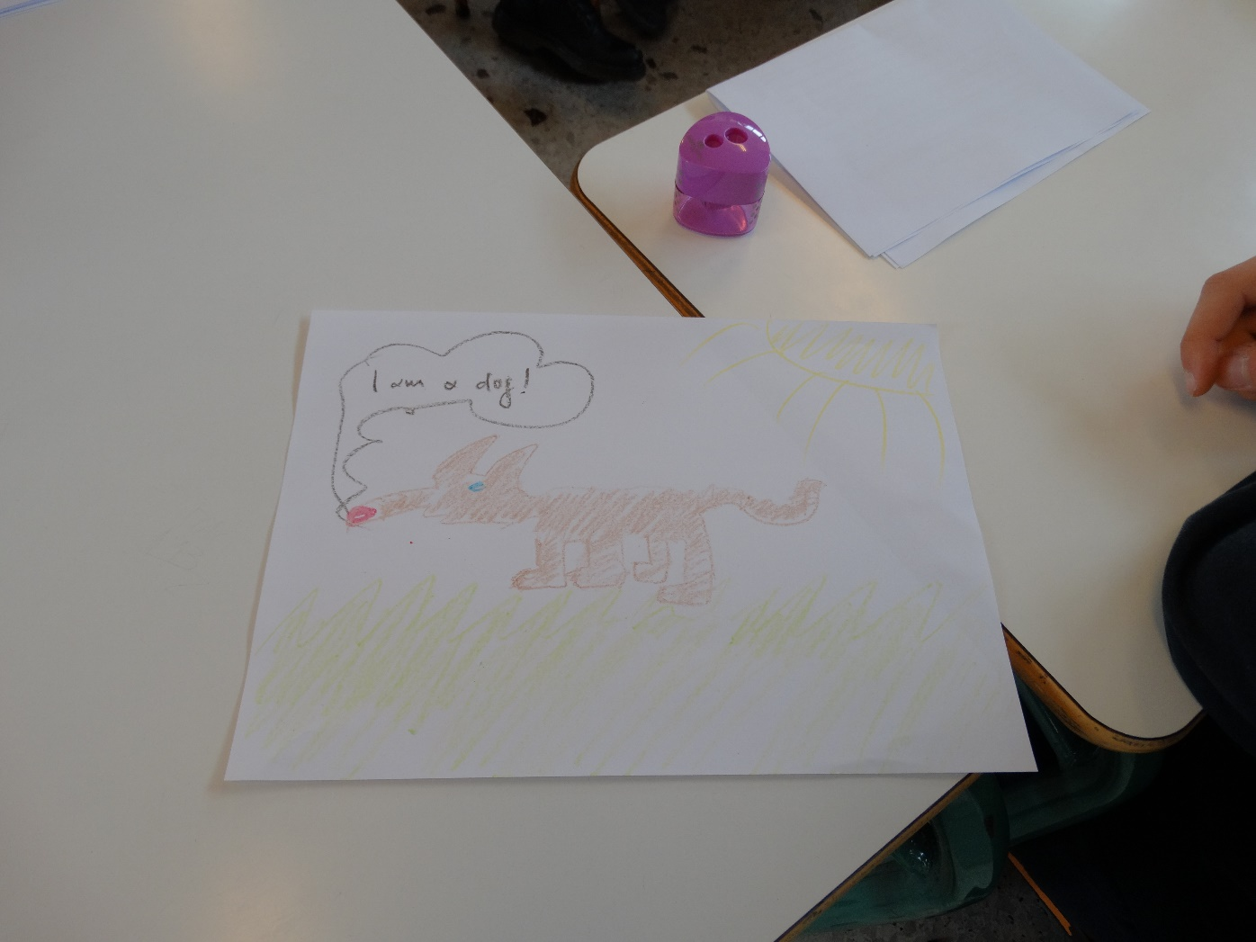

Slide 50
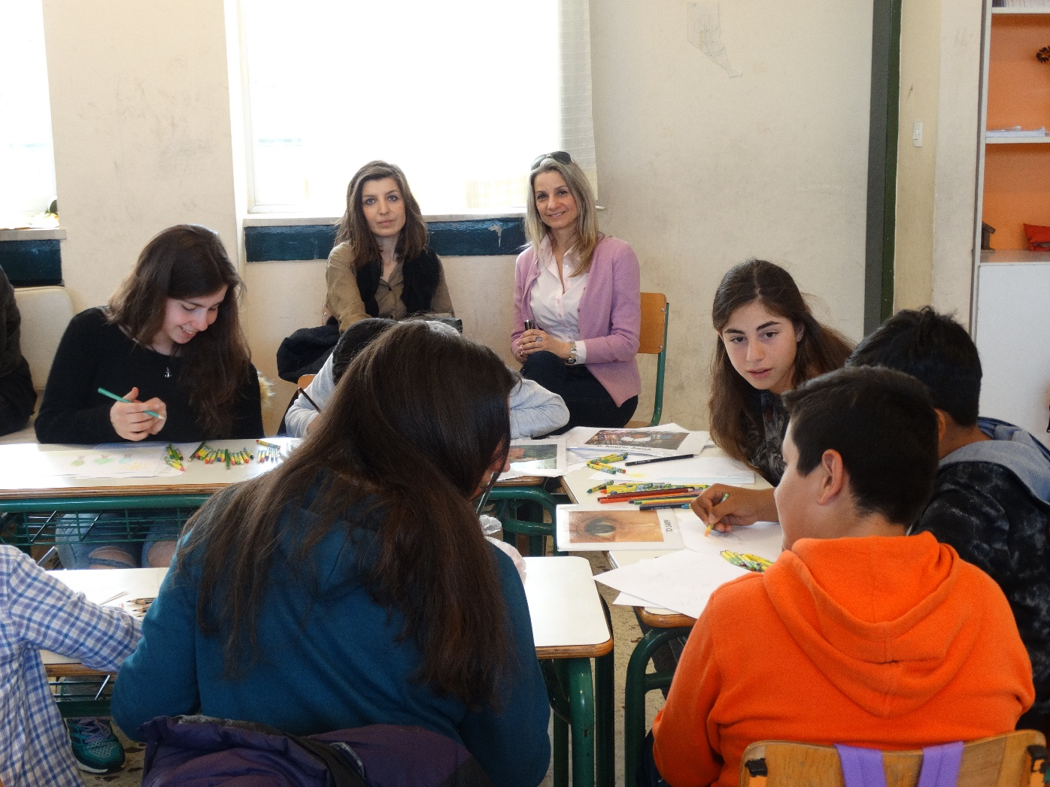

Slide 51
Η Σταυρίνα Χρυσάνθου, Α΄Λυκείου, γράφει:
Φέτος, πήρα μέρος σε ένα πολιτιστικό πρόγραμμα που μου τράβηξε το ενδιαφέρον εξαρχής, γιατί ήταν πολύ πιο διαφορετικό από τα υπόλοιπα που υπήρχαν. Αφορούσε τους πρόσφυγες και πιο συγκεκριμένα τα παιδιά που είναι θύματα του πολέμου.
Πήγαμε σε ένα δημοτικό και κάναμε μάθημα στα αξιολάτρευτα αυτά παιδιά. Σίγουρα όλοι είχαμε ενθουσιαστεί! Προσωπικά, ήταν από τις καλύτερες εμπειρίες της ζωής μου, με ανάμεικτα συναισθήματα. Το κορίτσι που είχα κάπως αναλάβει, δηλαδή ήταν στην ομάδα μου, το θυμάμαι ακόμη, καθώς μου άφησε μια ζωγραφιά με το όνομά της, Ναγιέ!
Φεύγοντας βγήκαμε όλοι φωτογραφίες και σίγουρα θα τις ζητήσω από την καθηγήτριά μου, γιατί αυτή τη μέρα θέλω να την θυμάμαι…

Slide 52
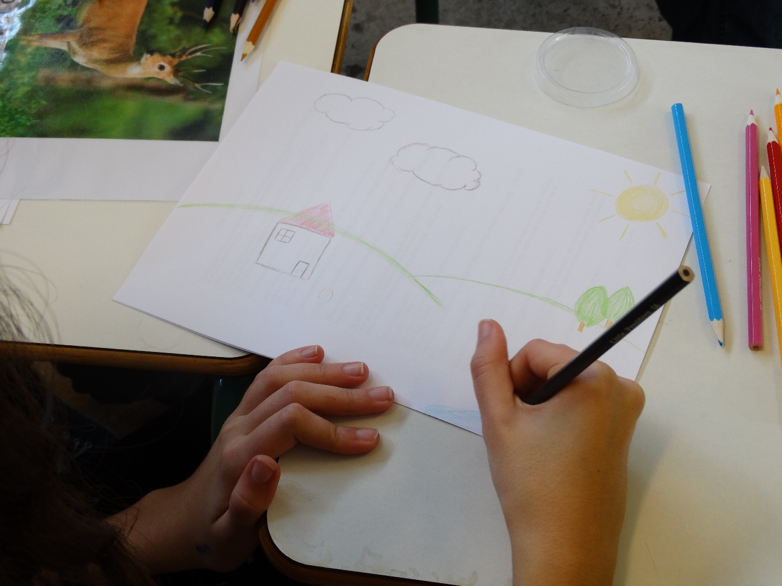

Slide 53
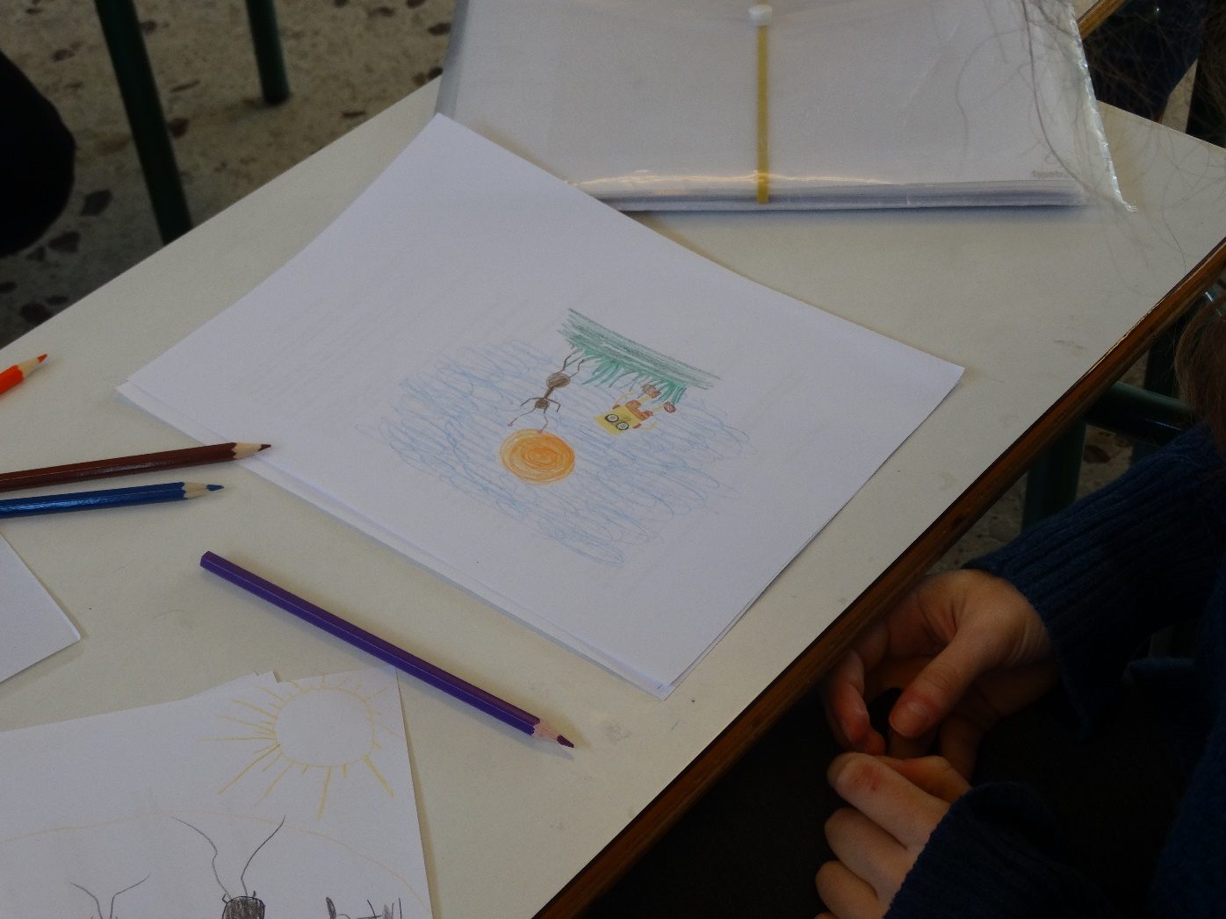

Slide 54
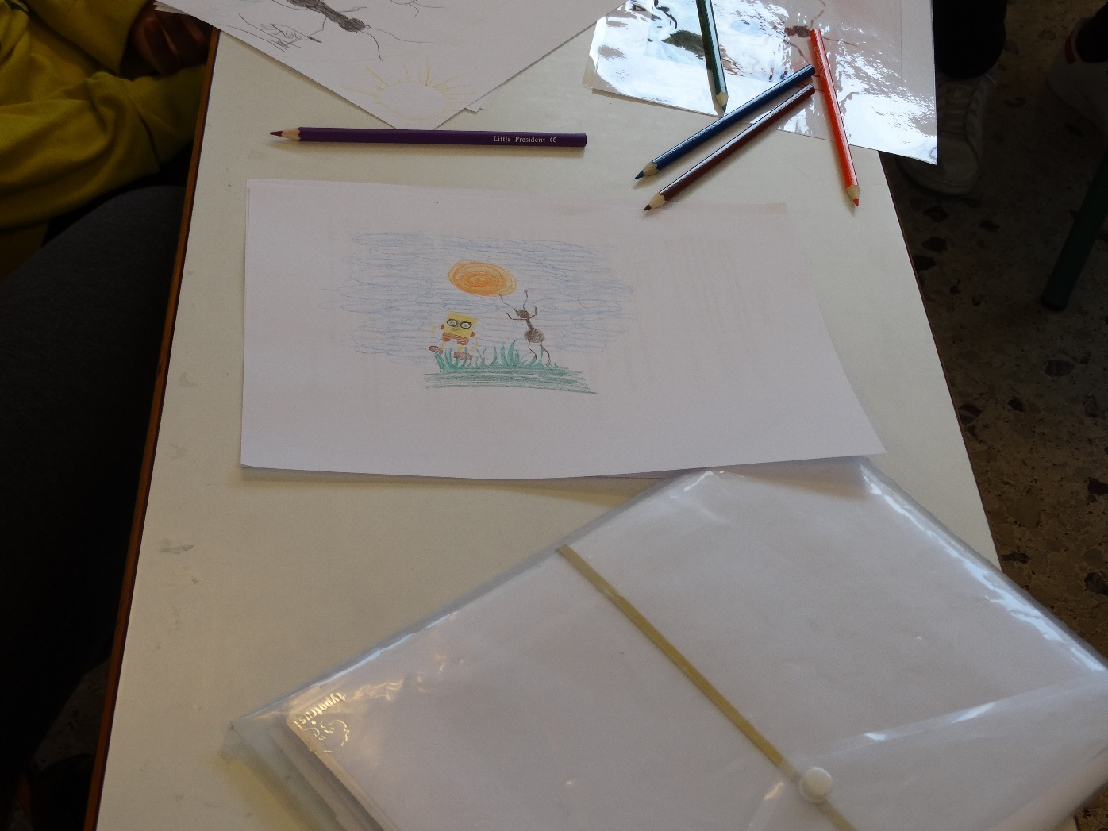

Slide 55
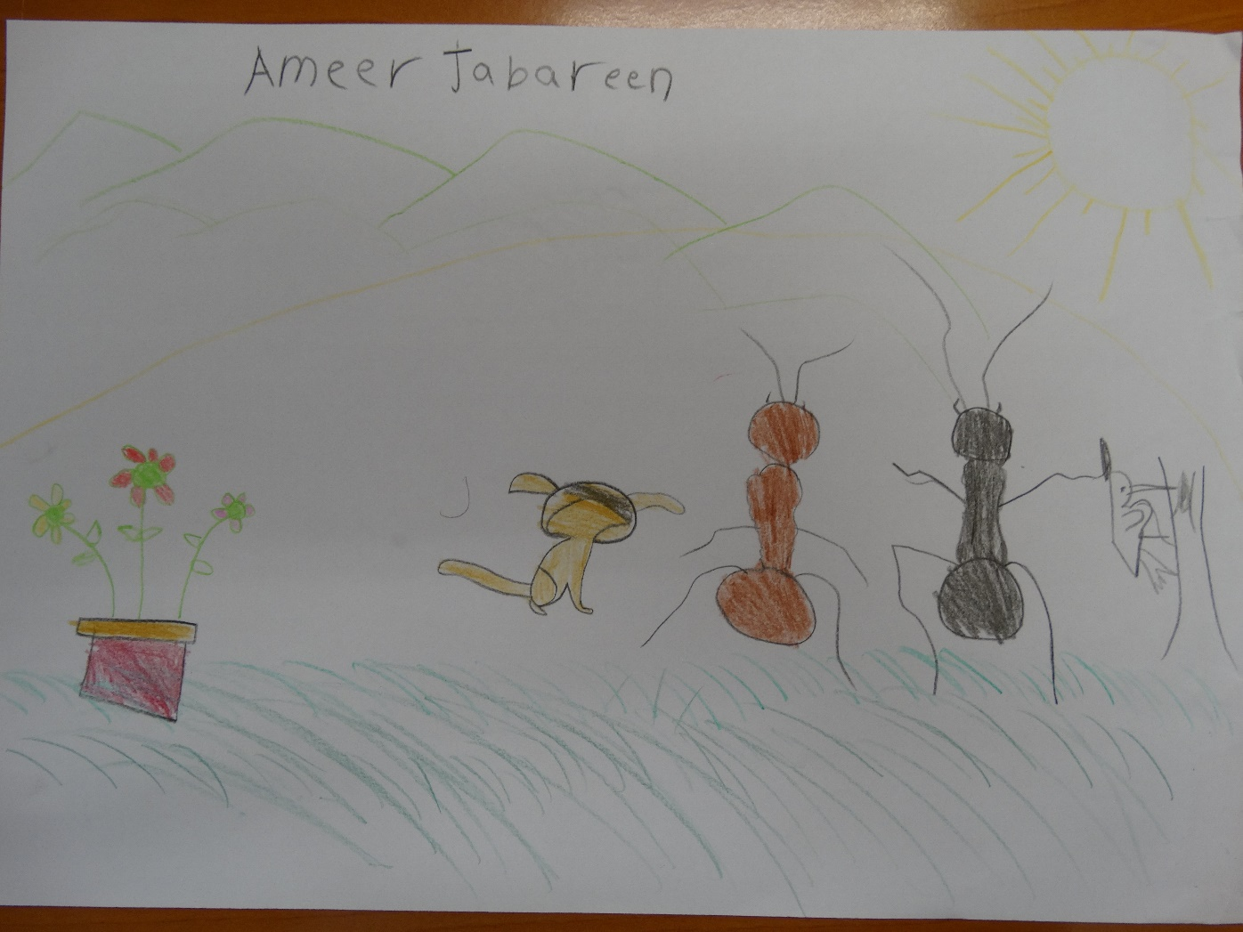

Slide 56
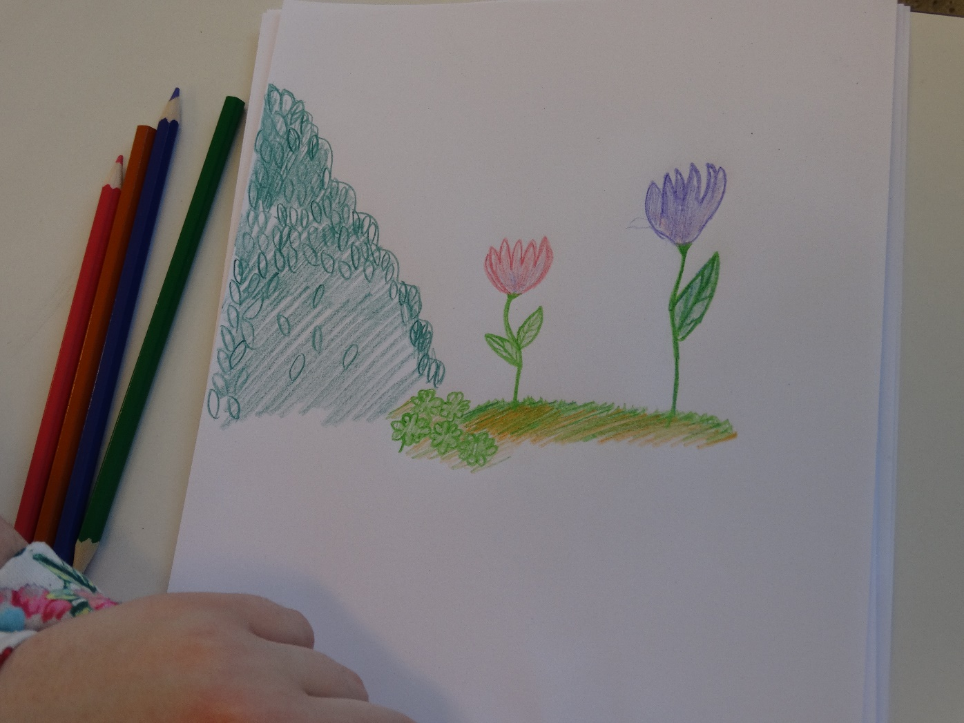

Slide 57
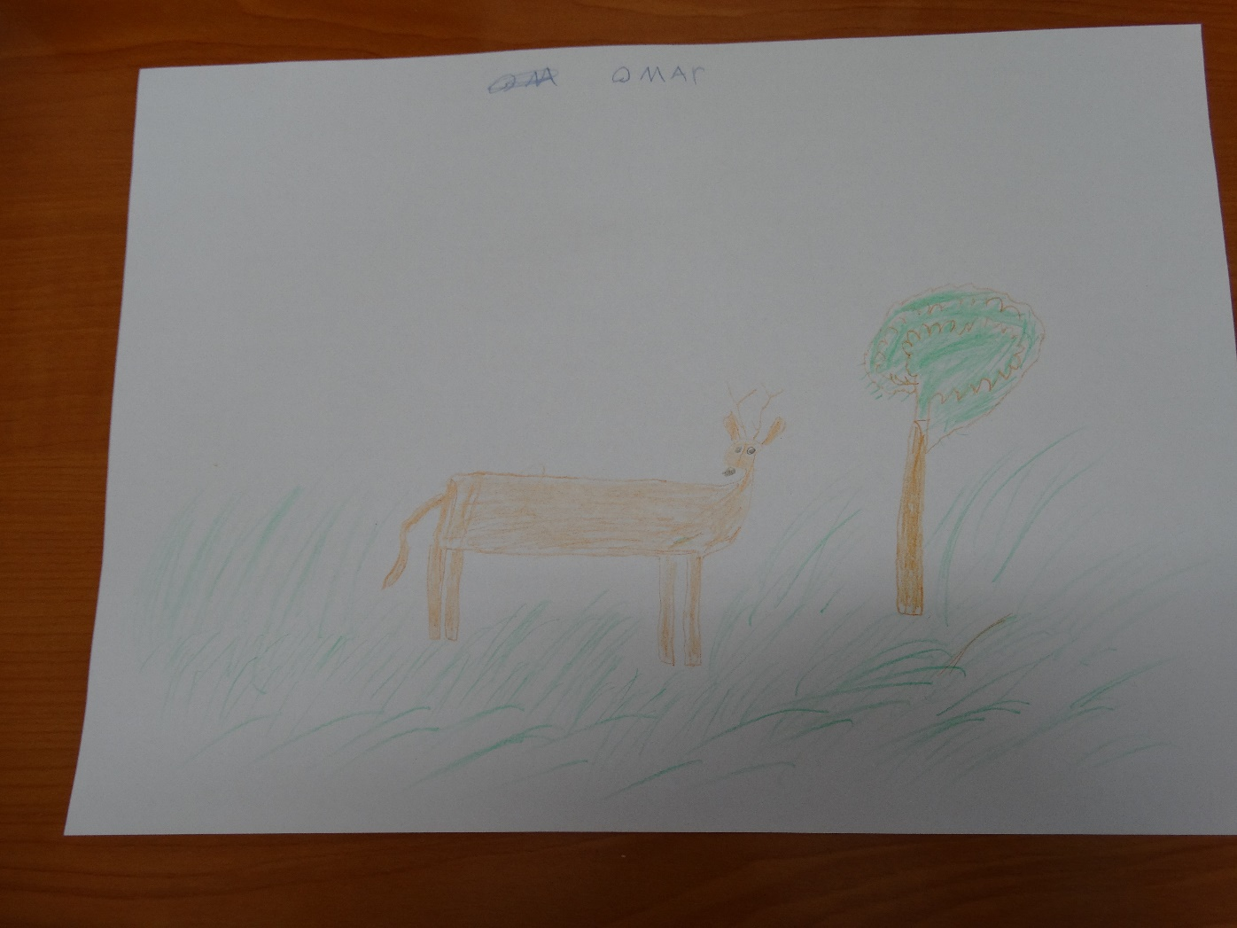

Slide 59
Ο Άγγελος Δρακόπουλος, Γ΄ Λυκείου, λέει:
Στην Ελλάδα του σήμερα, σε μια Ελλάδα που παρακολουθεί καχύποπτα οτιδήποτε το διαφορετικό και το αλλόθρησκο, οι μαθητές του συγκεκριμένου δημοτικού σχολείου Αθηνών, επιβεβαίωσαν τα πιστεύω και τις ελπίδες μου.
Παρά το σκληρό παρελθόν και τις σκοτεινές αναμνήσεις που ακολουθούν αυτά τα παιδιά, καταφέρνουν να έχουν εξίσου τις ίδιες ελπίδες και όνειρα, όπως κάθε ελληνόπουλο, το ίδιο πλατύ χαμόγελο στα χείλη, αλλά και τη ζωηράδα κάθε άλλου παιδιού στον κόσμο.
Παρά την αρχική δυσκολία στην επικοινωνία και τον ελάχιστο χρόνο, που μας δόθηκε, καταφέραμε, να χτίσουμε σχέσεις εμπιστοσύνης και φιλίας, να μιλήσουμε για θέματα της καινούργιας, αλλά και της παλιάς καθημερινότητας των παιδιών. Τα ίδια τα παιδιά ανοίχτηκαν προς εμάς μέσω της ζωγραφικής τους.
Όλη αυτή η εμπειρία θα μου μείνει αξέχαστη, αφού αυτά τα παιδιά με γέμισαν ελπίδα, διότι παρ’ όλα τα δεινά που υπέστησαν τα περασμένα χρόνια και δυστυχώς, πιθανότατα, τα δεινά γι’ αυτούς θα εξακολουθήσουν … τα παιδιά αυτά συνεχίζουν και δεν θα πάψουν να ελπίζουν σε κάτι καλύτερο. Έτσι οι μαθητές αυτοί έκαναν και εμένα τον ίδιο, να αναθεωρήσω την θέση μου στον κόσμο.
Τέλος, θα ήθελα να ευχαριστήσω τις υπεύθυνες καθηγήτριες του προγράμματος, την κυρία Βορρίση, την κυρία Σκουτέλη και την κυρία Γιαννίτσαρη, αλλά και τον διευθυντή του σχολείου μας τον κύριο Κολλιάρο, που μου πρόσφεραν αυτήν την ευκαιρία, να συμμετέχω, στο πολιτιστικό αυτό πρόγραμμα.

Slide 60
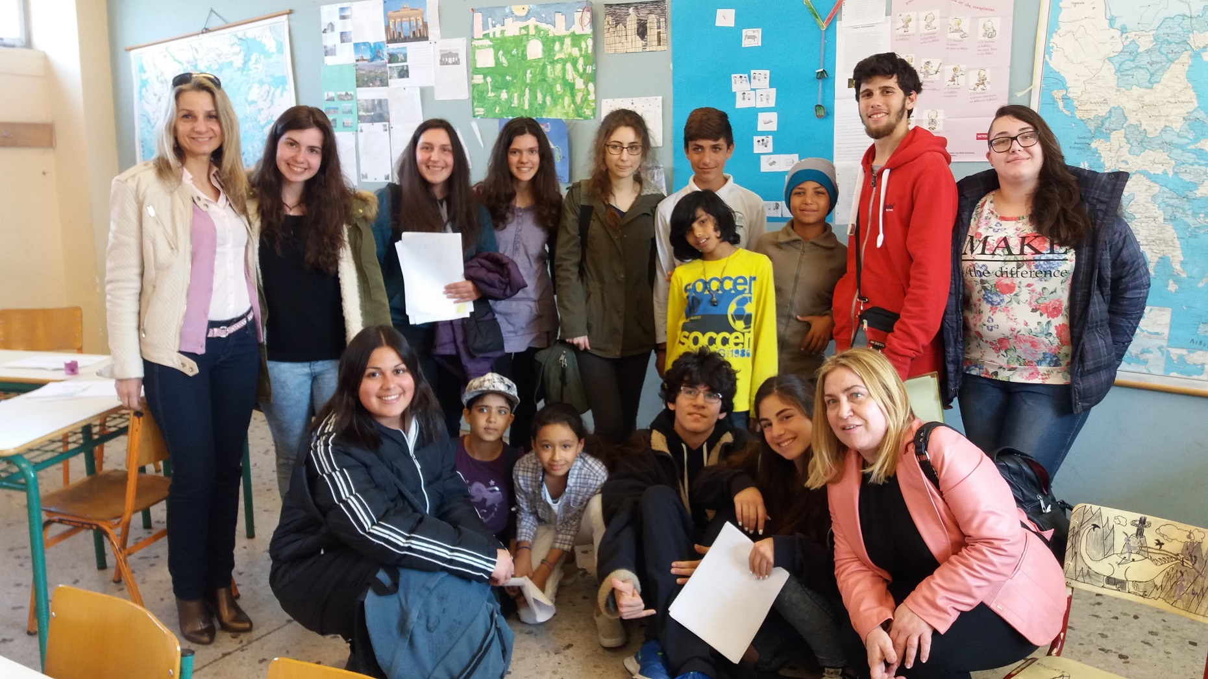

Slide 61
Όλοι επιθυμούμε, μετά την εμπειρία αυτή, να επαναλάβουμε τη δράση, για να ξαναβρεθούμε με τους μικρούς μαθητές μας και να ανταλλάξουμε λέξεις στα ελληνικά, στα αγγλικά, να ζωγραφίσουμε, να παίξουμε μαζί τους και να αγκαλιαστούμε για να πέσουν οι «φράχτες» στην παγκοσμιοποιημένη πια ζωή μας.

